Slide 1

ПРОЕКТ
«Моя семья – Моя крепость»
Подготовили и реализовали воспитатели коррекционной группы
Киселева Светлана Юрьевна
Поваренкова Валентина Юрьевна

Slide 2


Тип проекта: познавательно-творческий
Срок реализации проекта: долгосрочный
Участники проекта: воспитатели, воспитанники средней коррекционной группы, родители
Цель проекта: Формирование представление о себе, своих родителях, бабушках и дедушках, сохранение семейных традиций посредством вовлечения родителей в единое образовательное пространство «Детский сад – ребенок – семья».
Задачи:
1. Закреплять у детей понятие «семья»; расширять представления детей о семье; закреплять знание имён, фамилий родителей, бабушек и дедушек.
2. Формировать представления о родственных отношениях.
3. Формировать представления о семейных традициях и праздниках.
4. Воспитывать у детей любовь и уважение к членам семьи, учить проявлять заботу о родных людях.
5. Обогащать детско-родительские отношения опытом совместной творческой деятельности.
Ожидаемые результаты: За время реализации проекта «Моя семья-моя крепость» планируется повысить знание детей о своей семье. Воспитание чувства гордости за свою семью , знать историю своей семьи, семейные традиции и праздники, повысить педагогическую культуру родителей, установить с ними доверительные и партнёрские отношения.

Slide 3


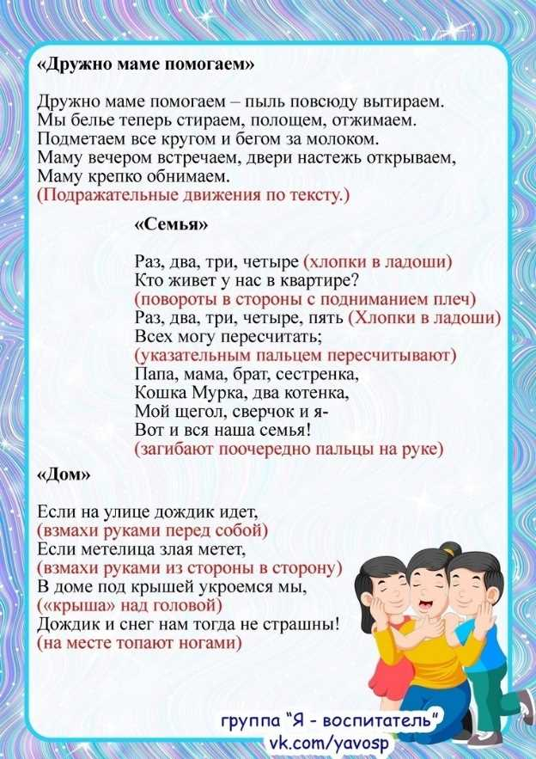


ПРЕДВАРИТЕЛЬНЫЙ ЭТАП мониторинг знаний детей, изучение литературы, подготовка материала

Slide 4
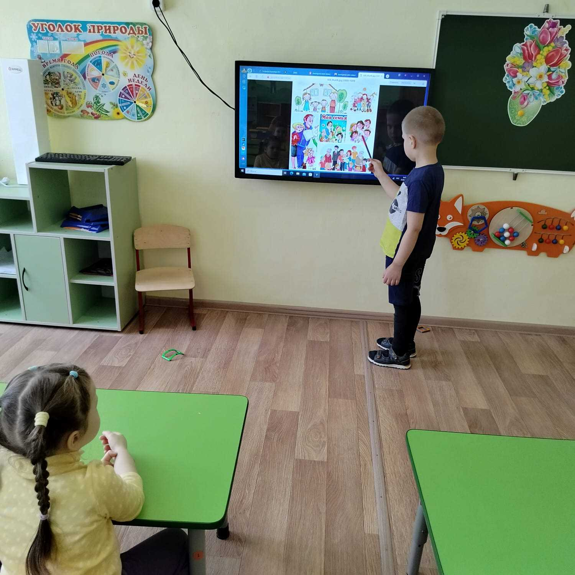
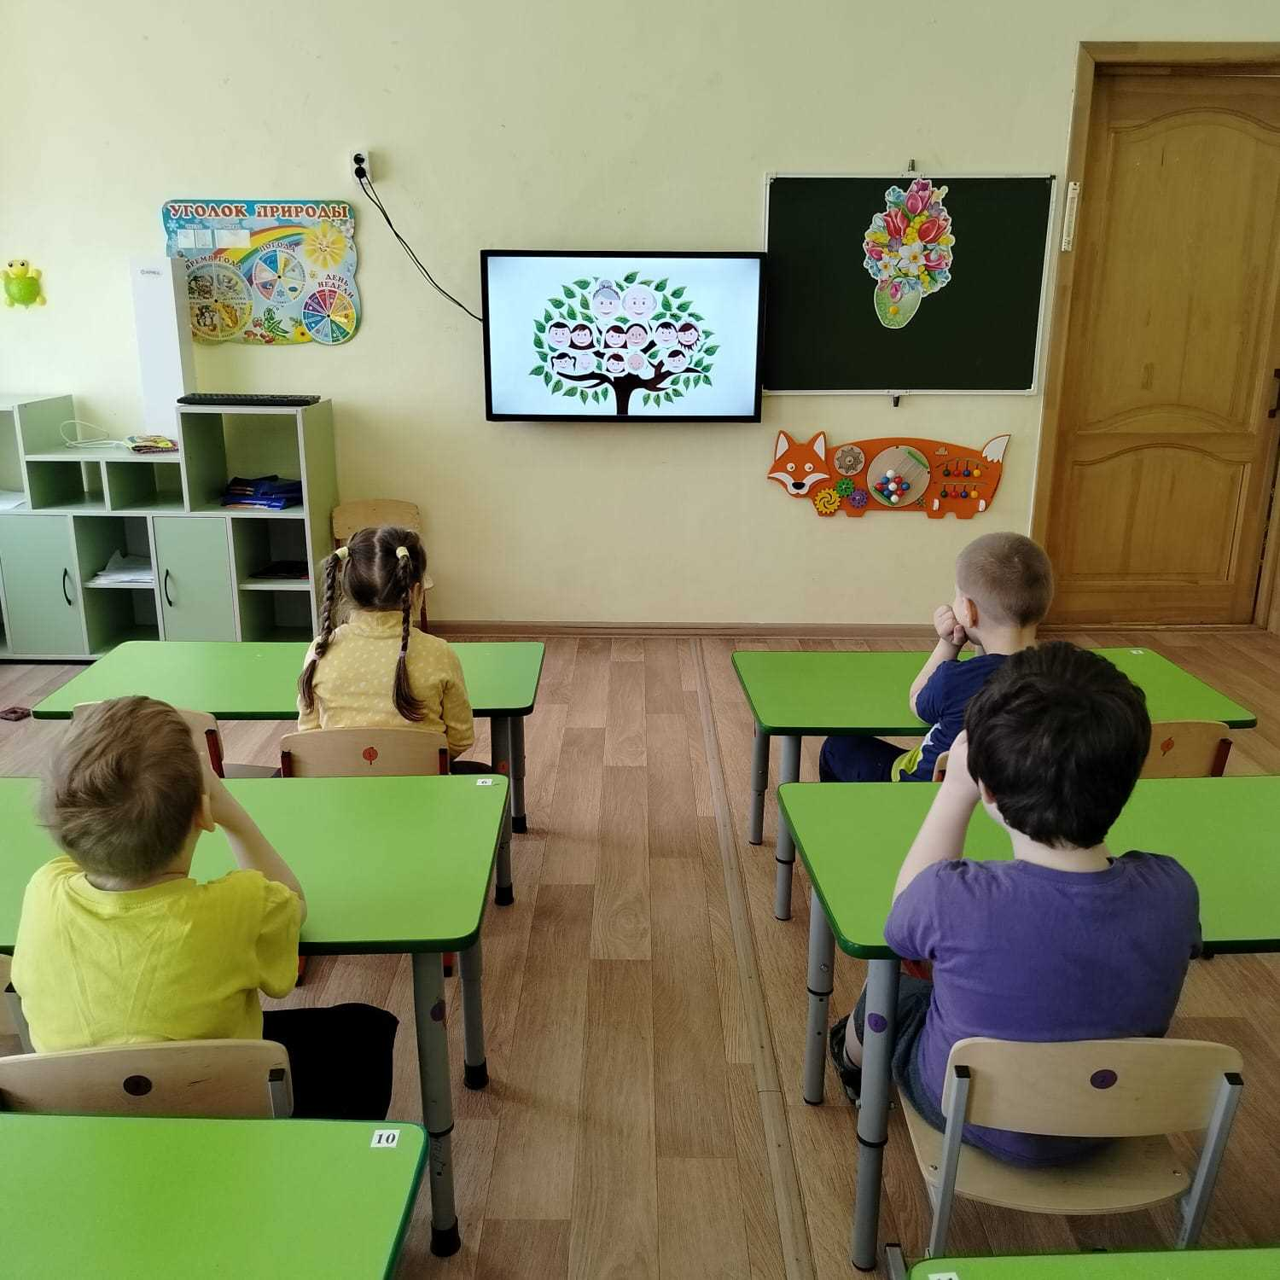
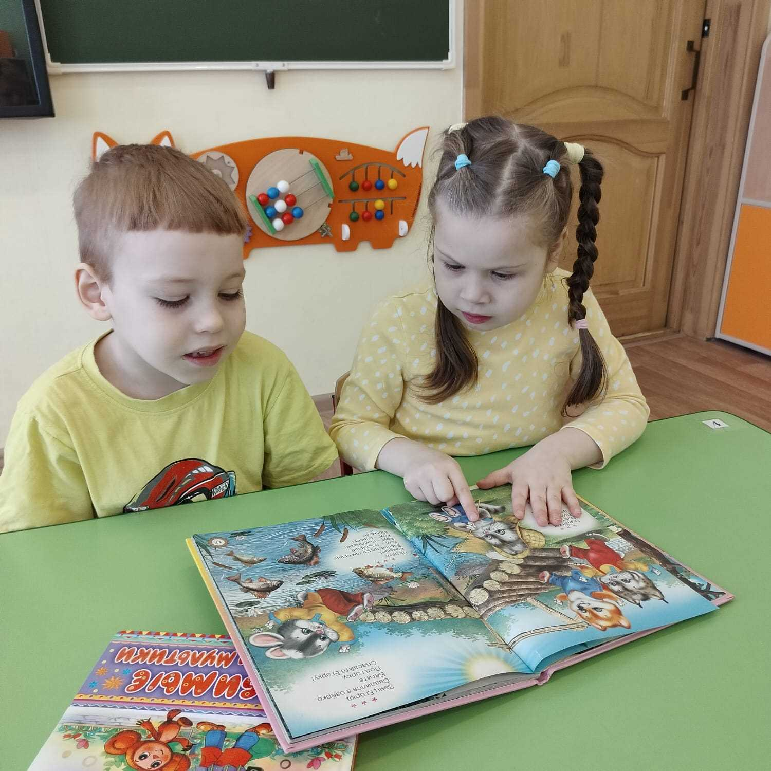
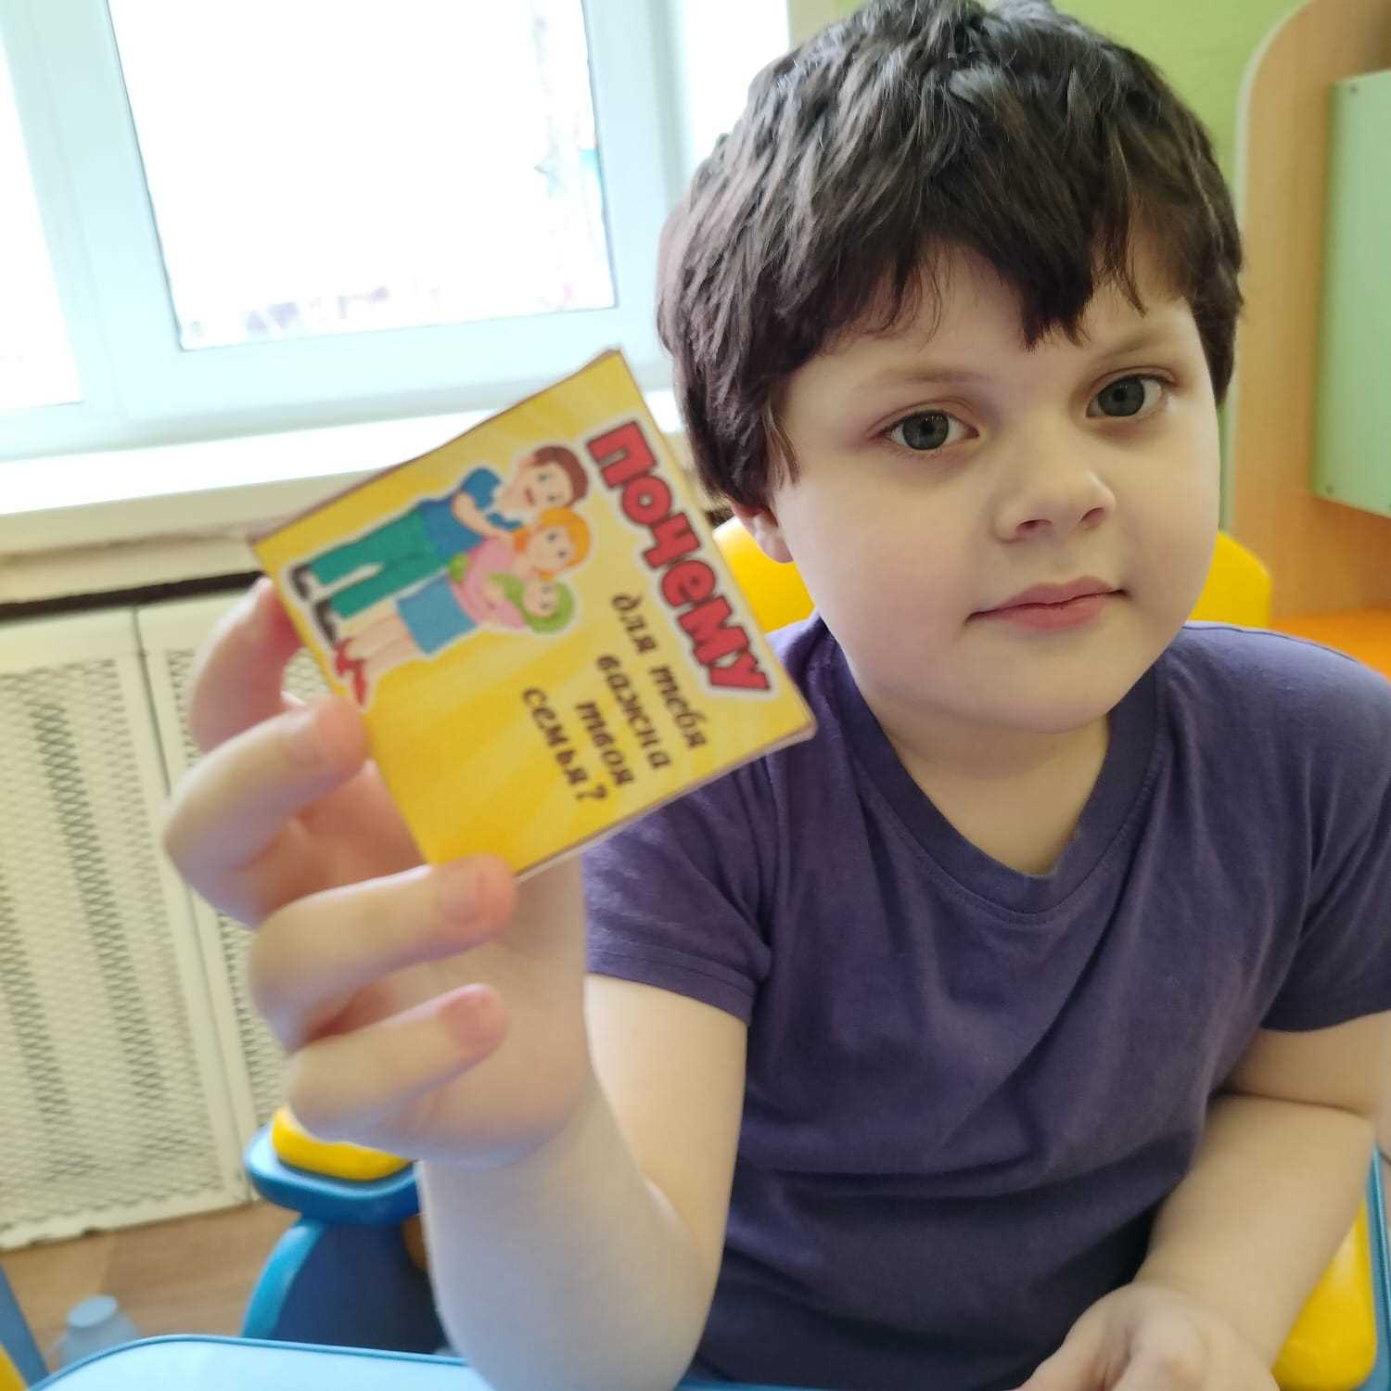
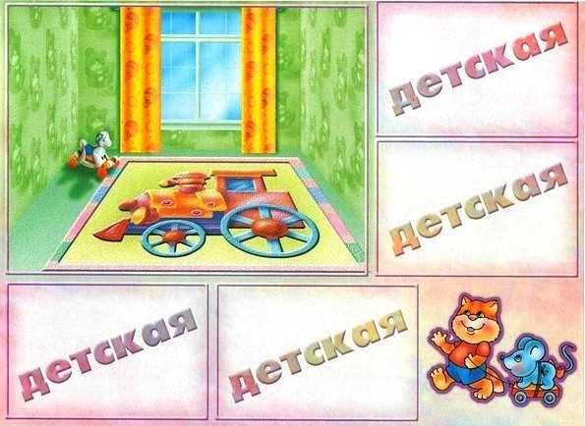
ЭТАП ОСНОВНОЙ
Работа с детьми
Беседы на тему: «Моя семья», «На кого ты хочешь быть похож»; «Организация быта в нашей семье в будни»; «Выходной день с мамой и папой», «Как я помогаю дома», «Мои бабушка и дедушка», «Традиции нашей семьи».
Игра - викторина «Я и моя семья»
Игры с кубиком
Блума «Семья»
Лото «Семья»,
лото «Мой Дом»
Ознакомление с художественной литературой:
Сказки, рассказы, стихотворения, поговорки, загадки по теме Семья

Slide 5
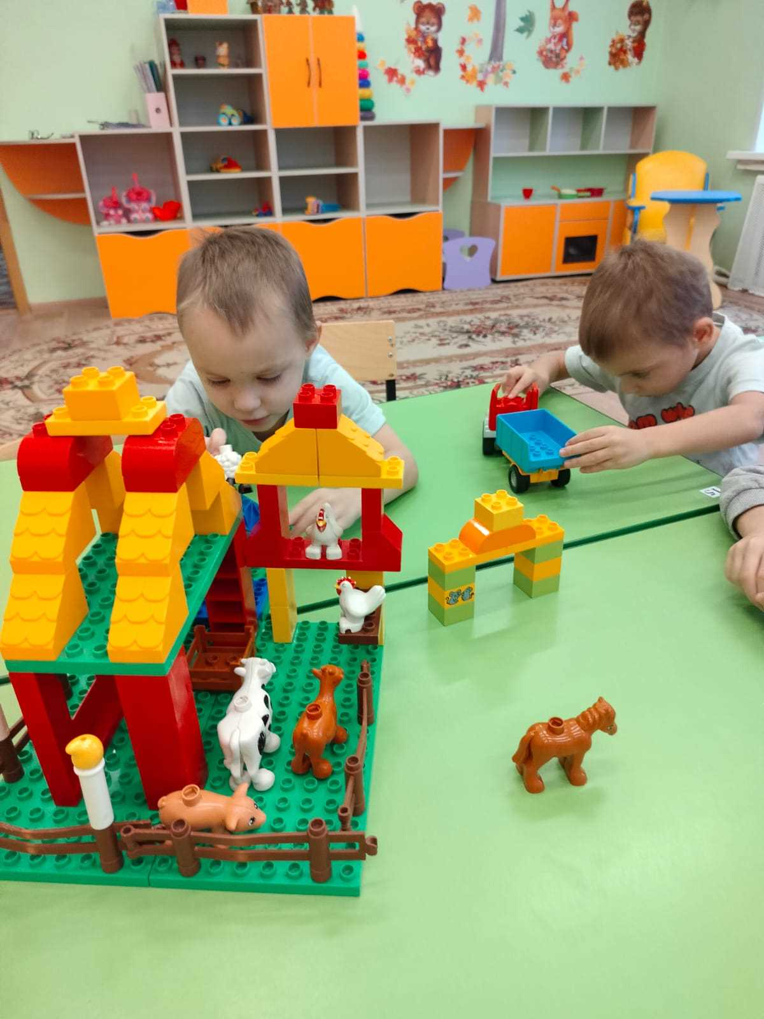
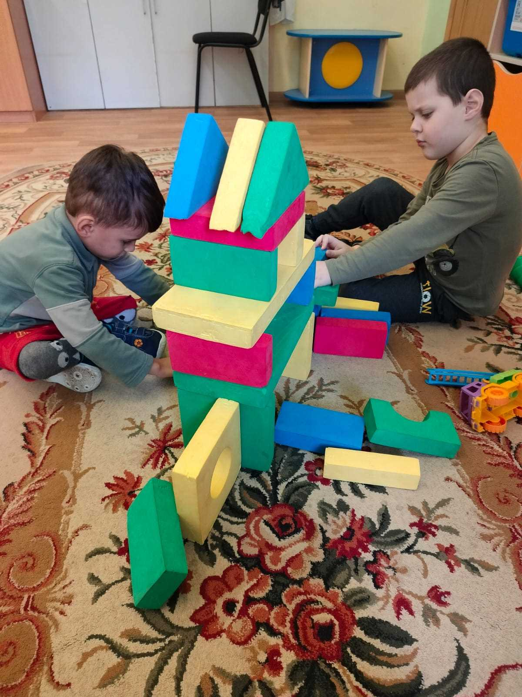
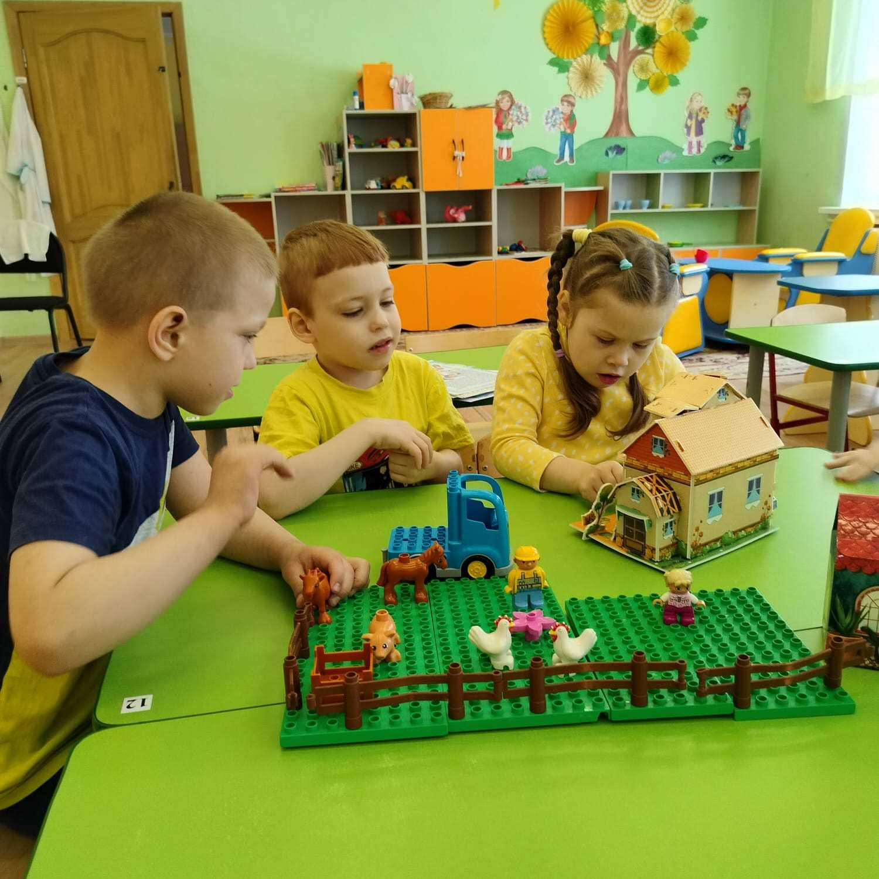
Игры со строительным материалом:
«Дом, в котором я живу», «Гараж для машины»,
«Дом в деревне»

Slide 6
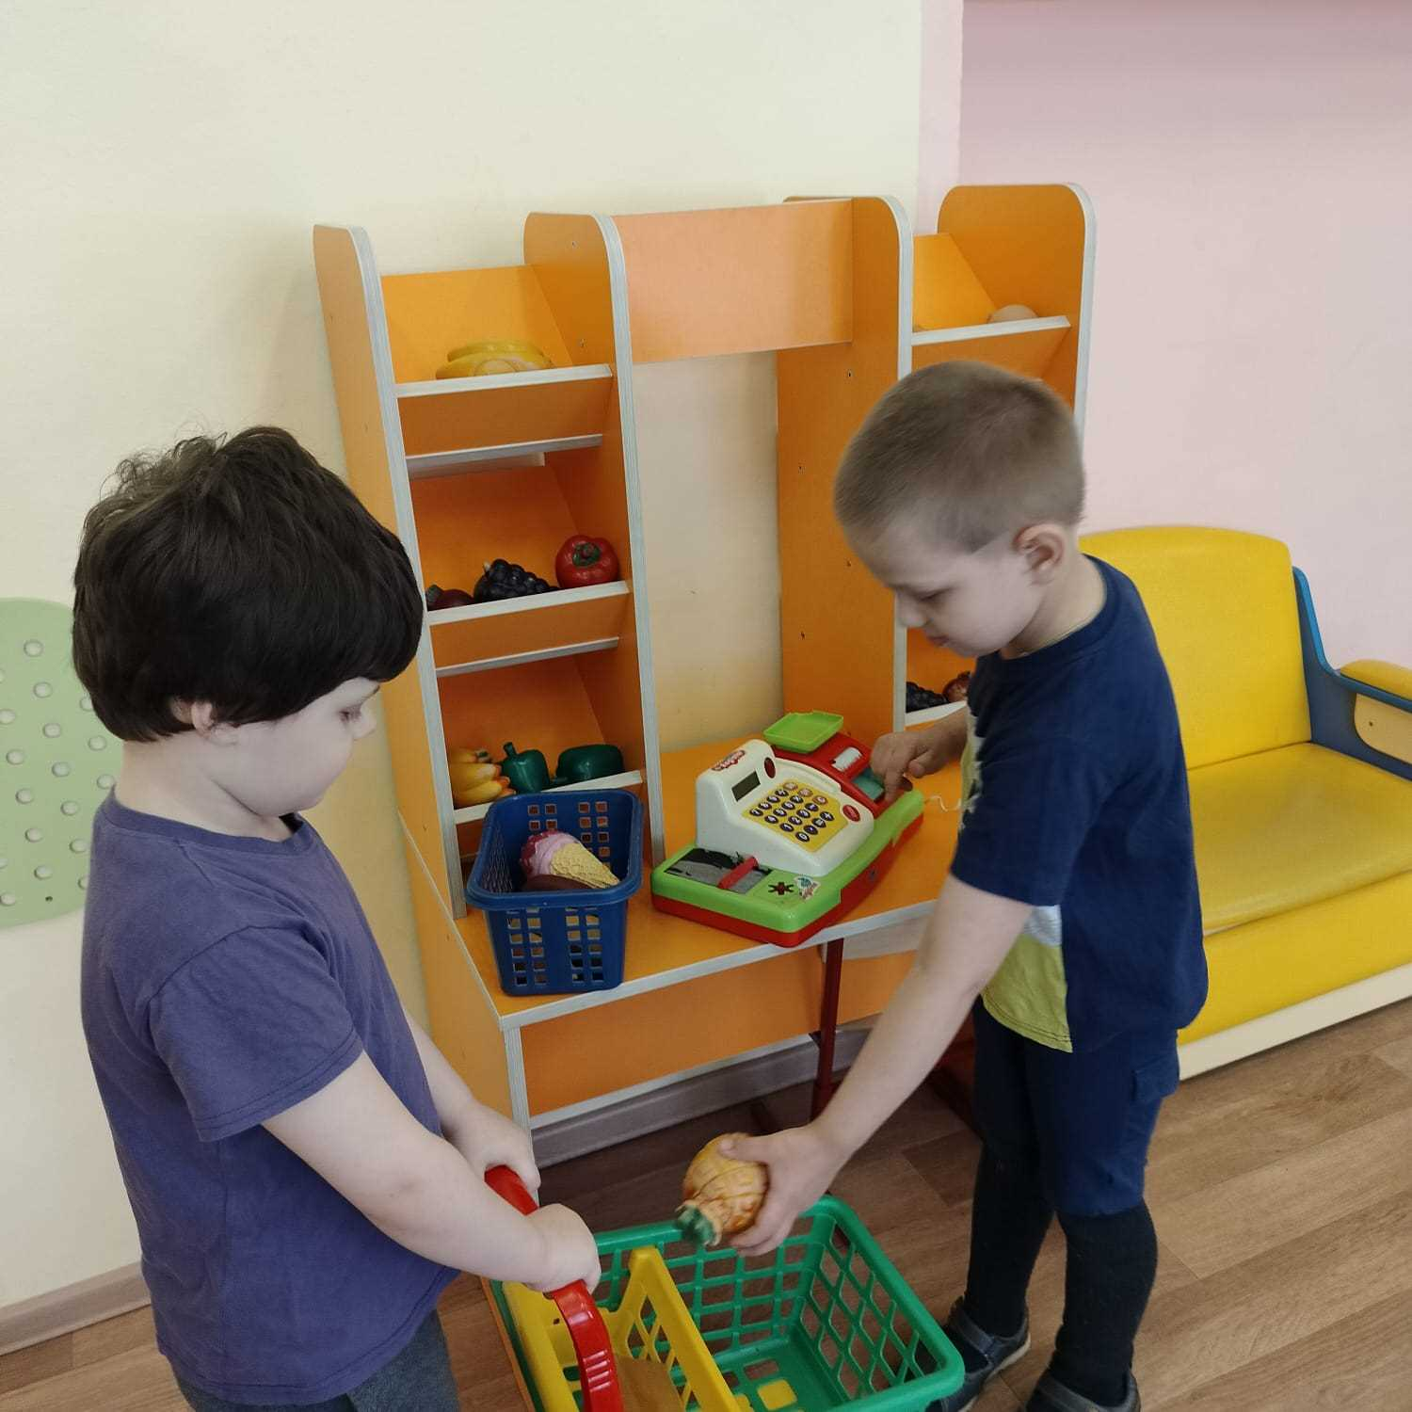
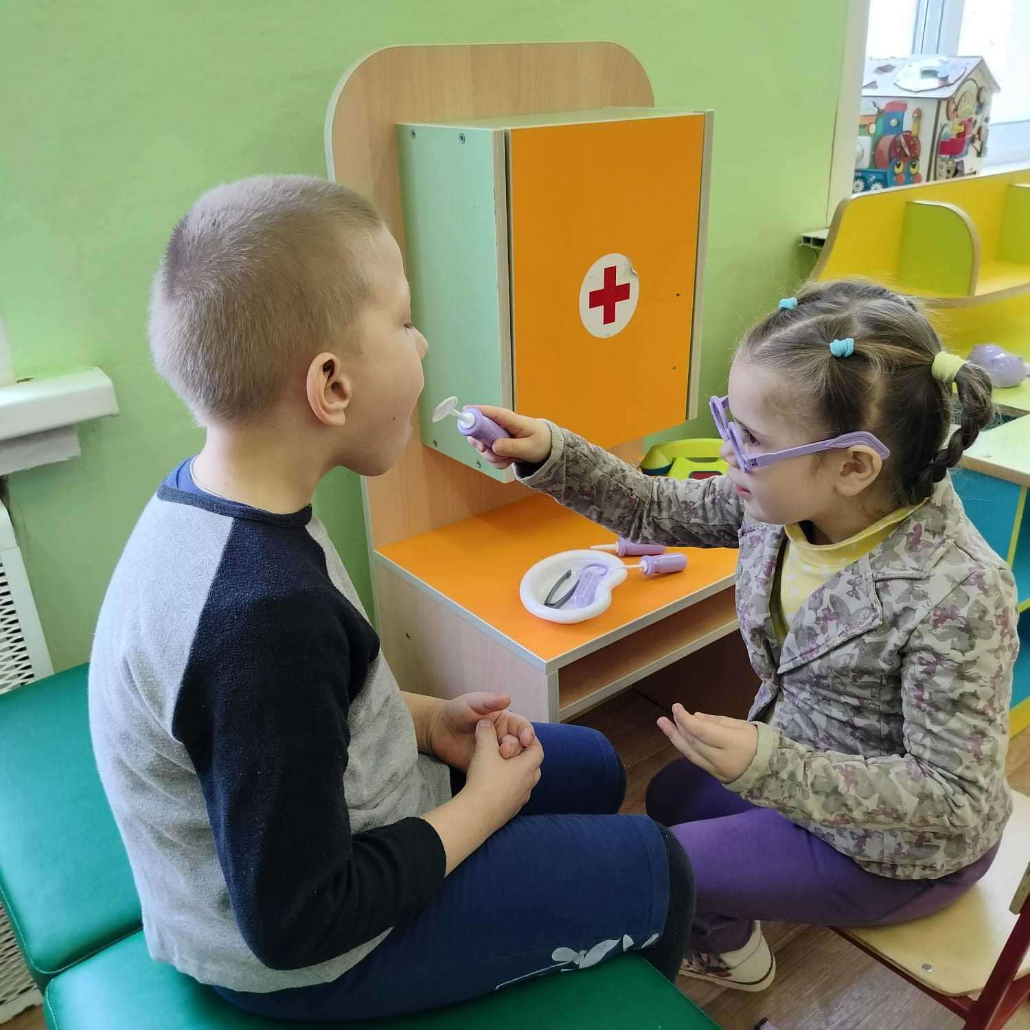

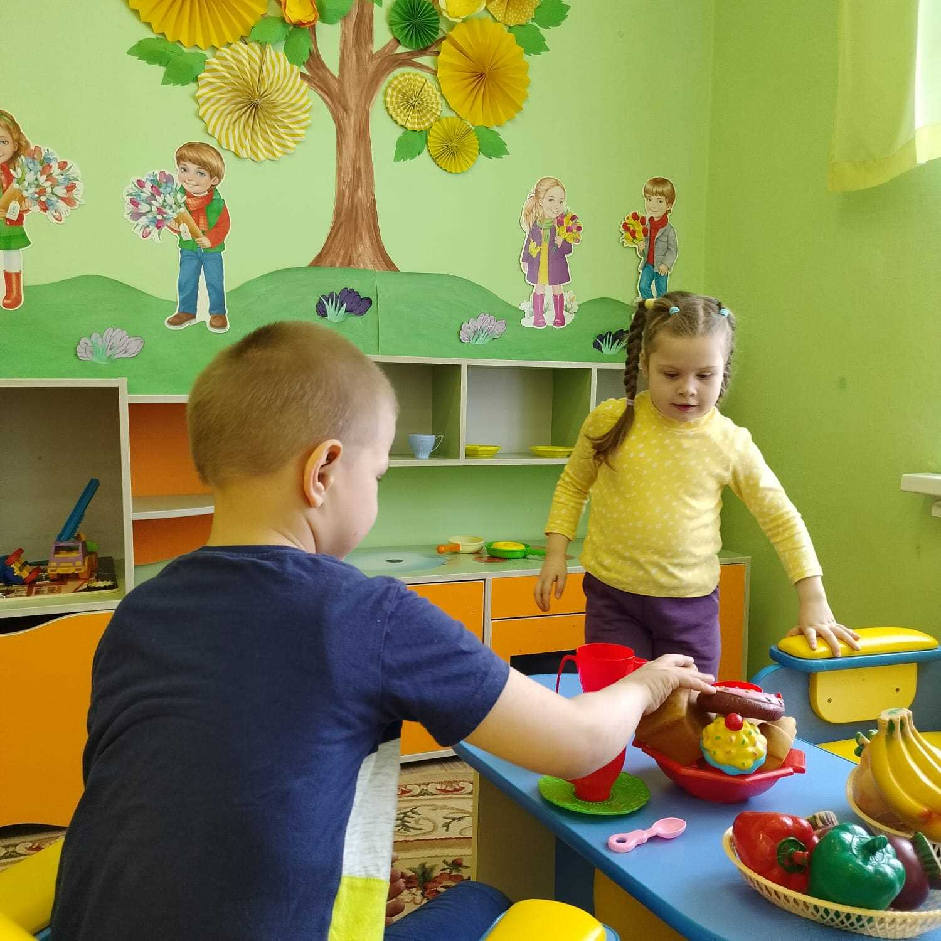
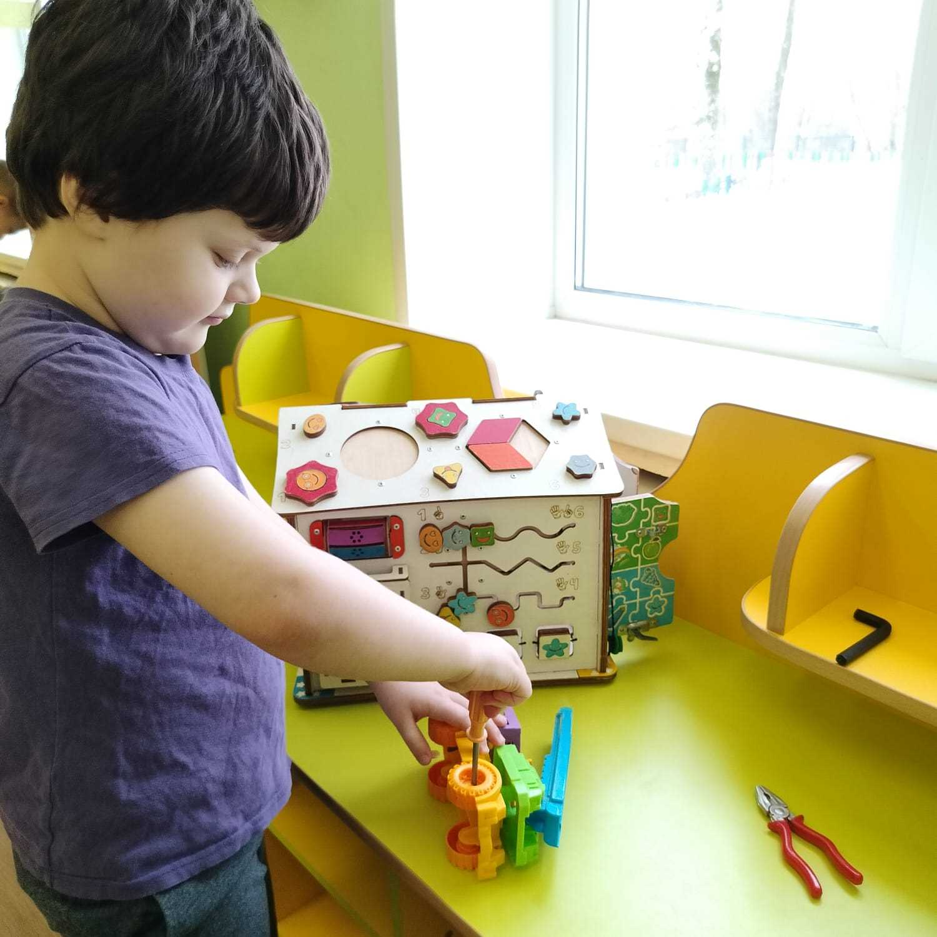

Сюжетно-ролевая игра «Семья»,
«День рождения
куклы Маши»,
«Больница», «Магазин», «Мастерская»

Slide 7
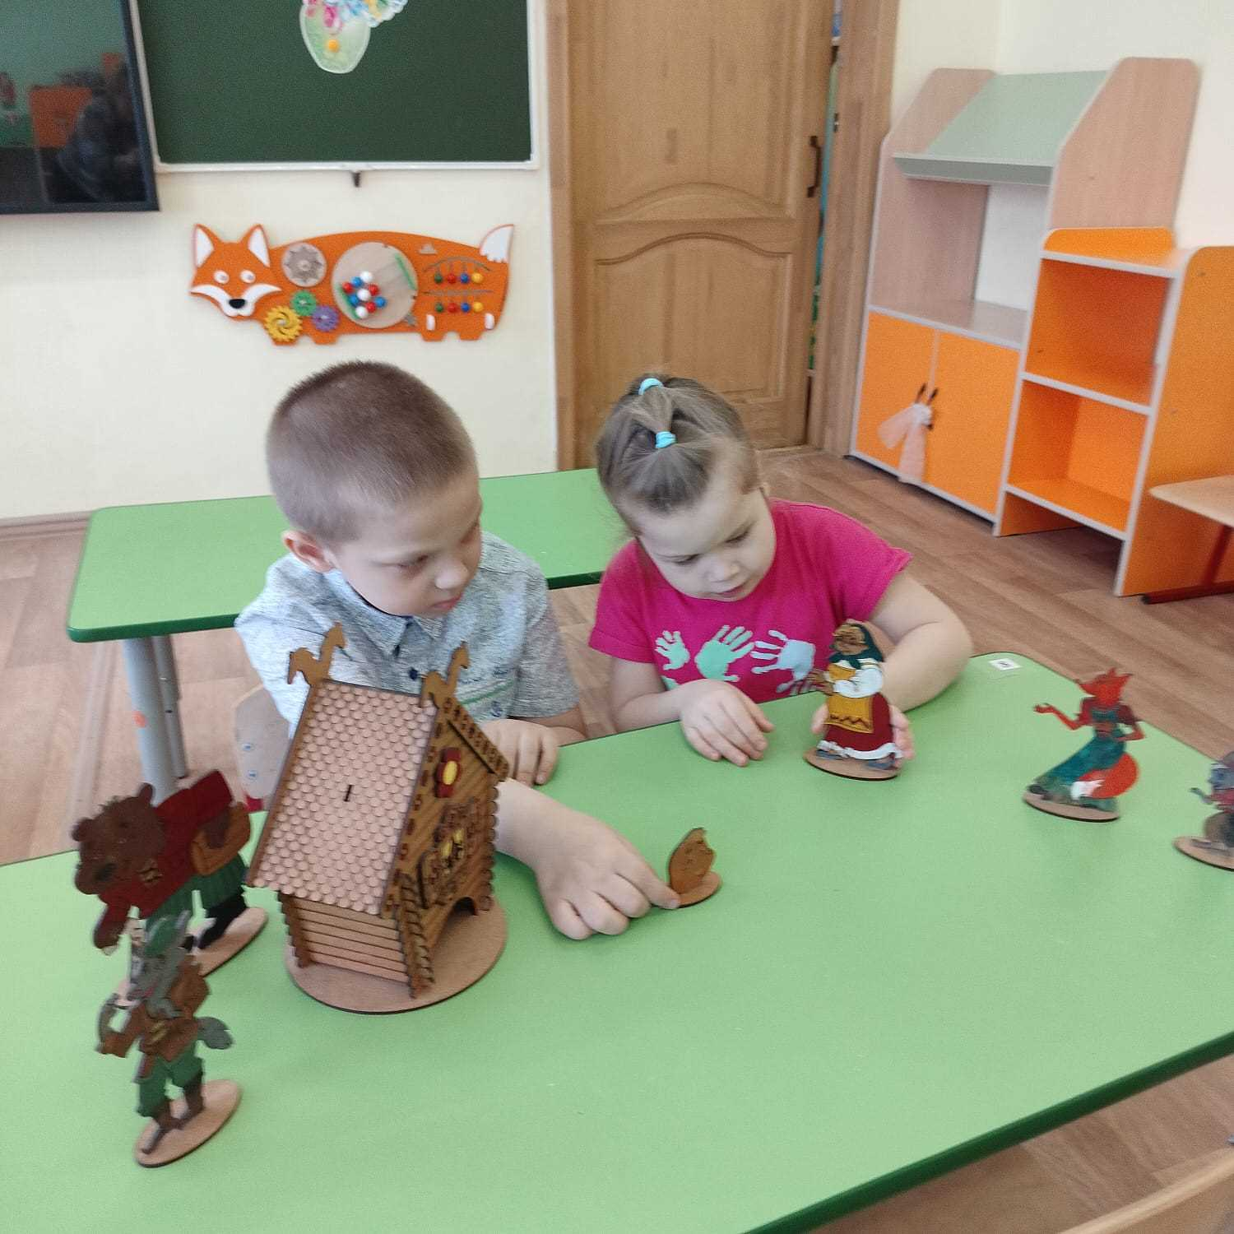
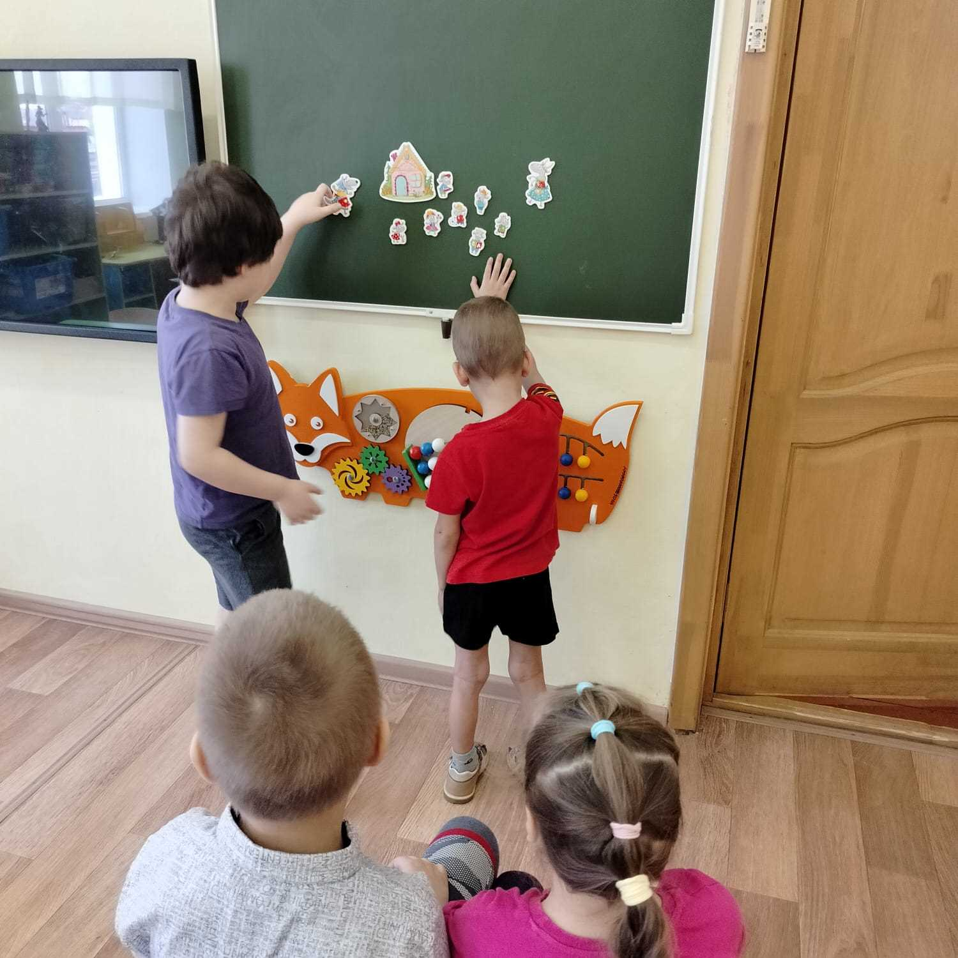
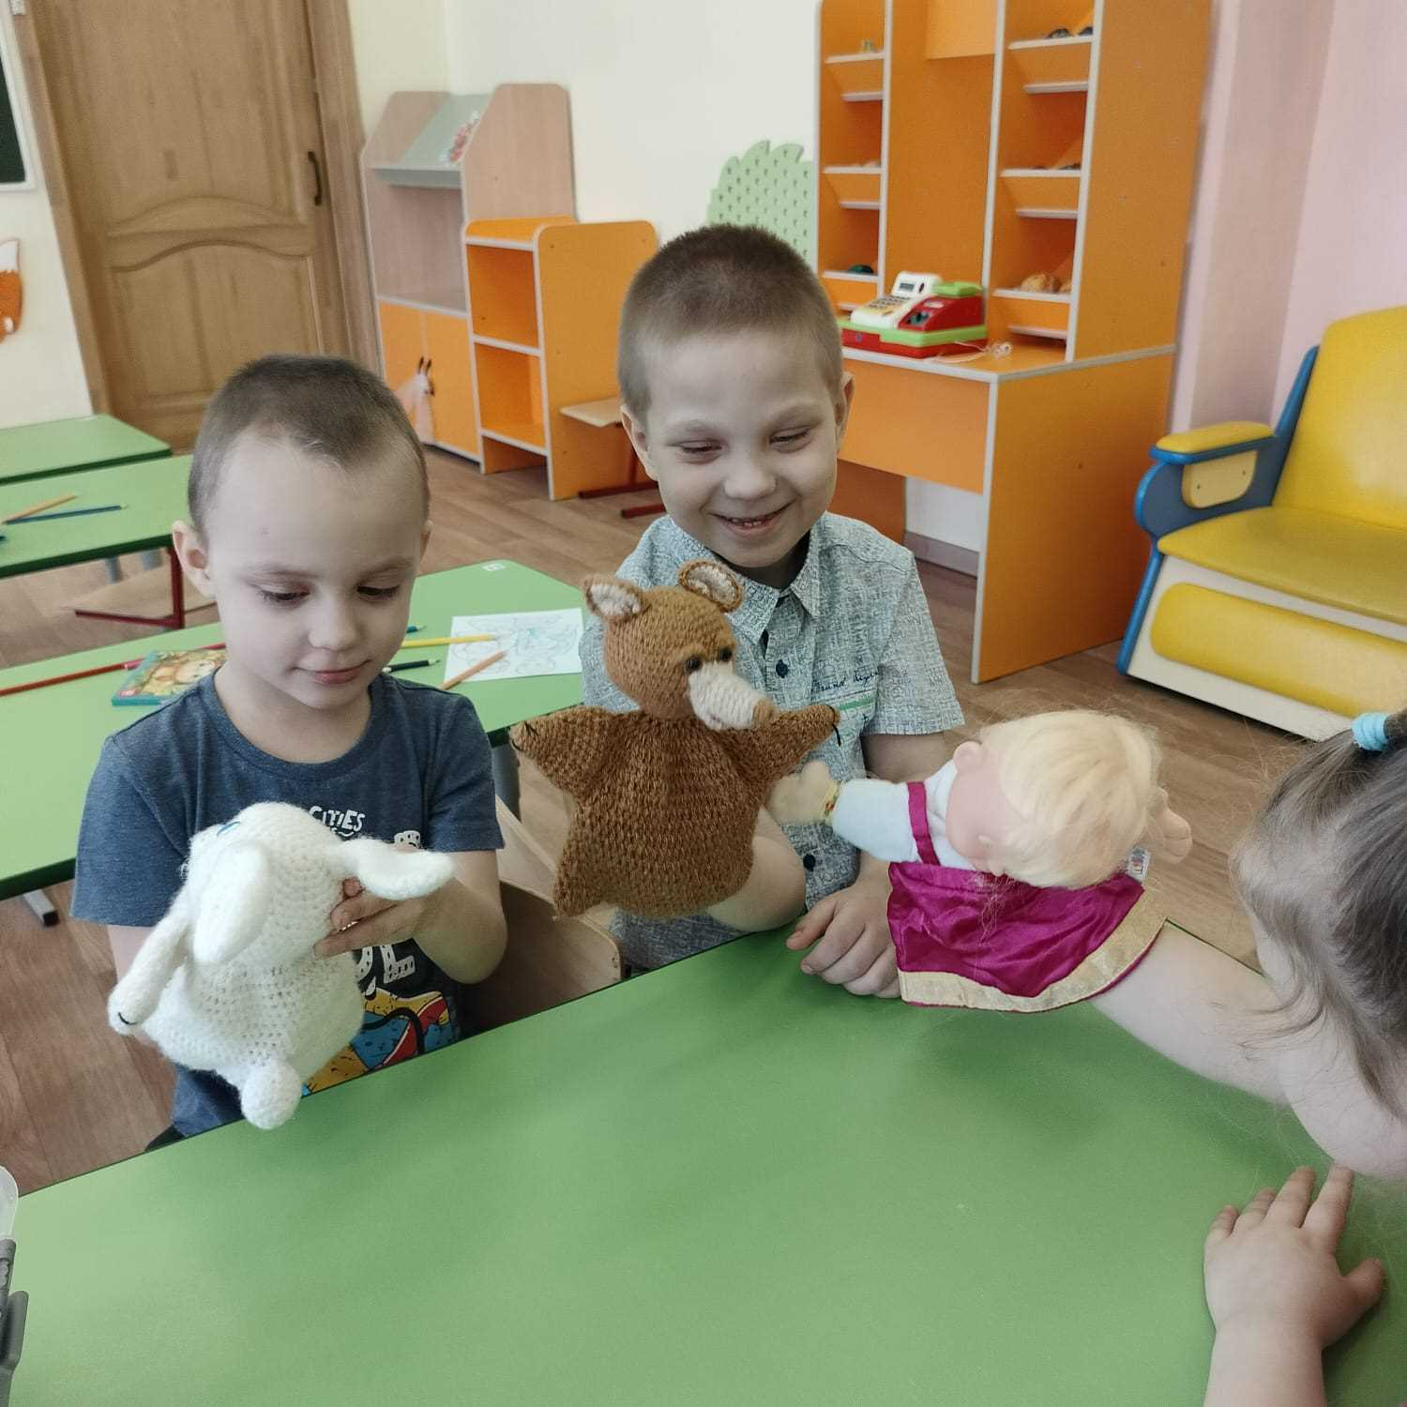
Варежковый театр «Маша и медведь»,
«Теремок»
Настольный театр «Морозко», «Колобок»
Магнитный театр «Волк и семеро козлят»

Slide 8
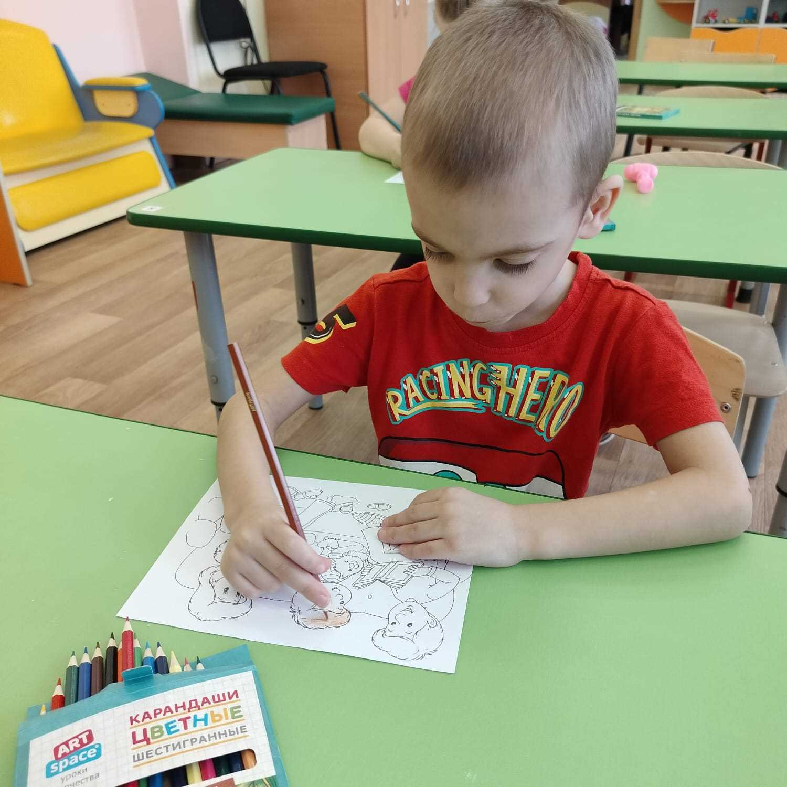
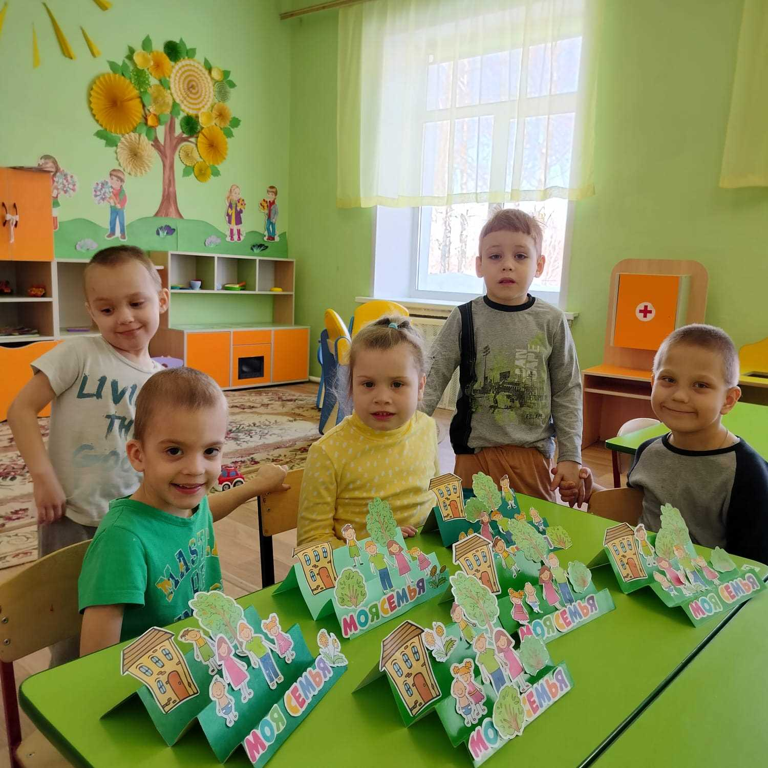
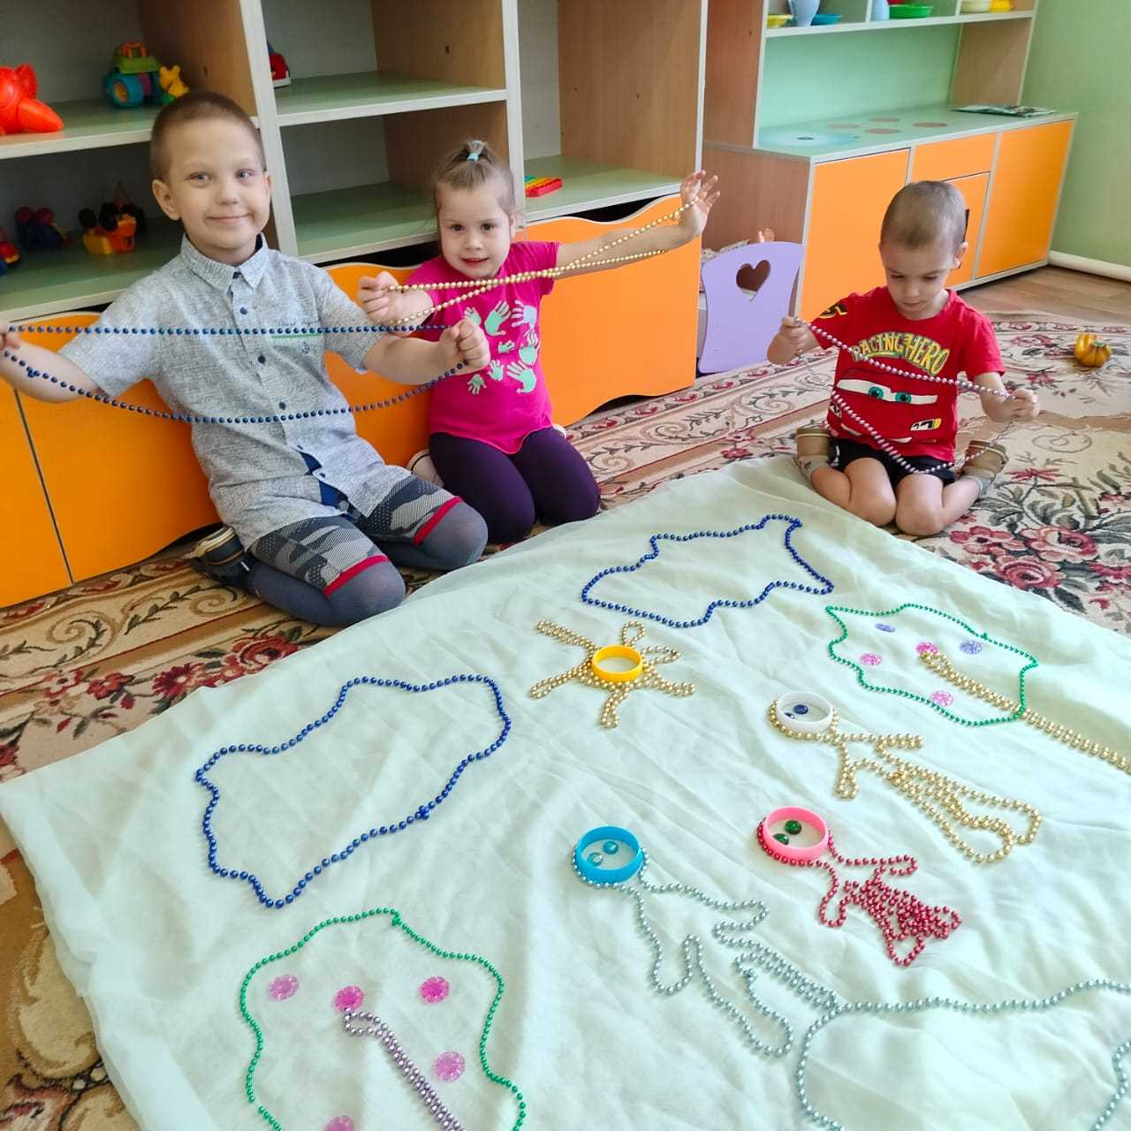
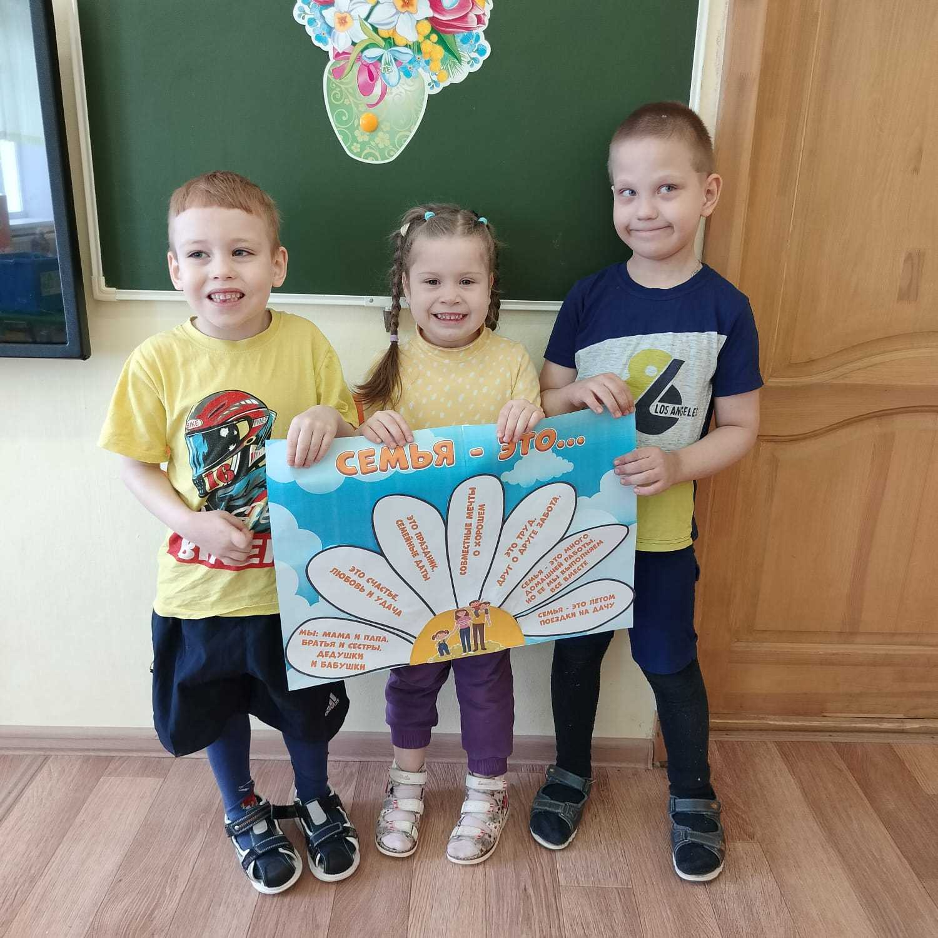
Рисование «Моя семья»;
«Мой дом», «Букет для мамы»
Аппликация «Ваза с цветами»,
«Дом, в котором я живу», «Моя семья», «Открытка для папы»,
«Варим борщ», «Подарок для мамы»
Коллективная работа:
«Семья –это…»

Slide 9
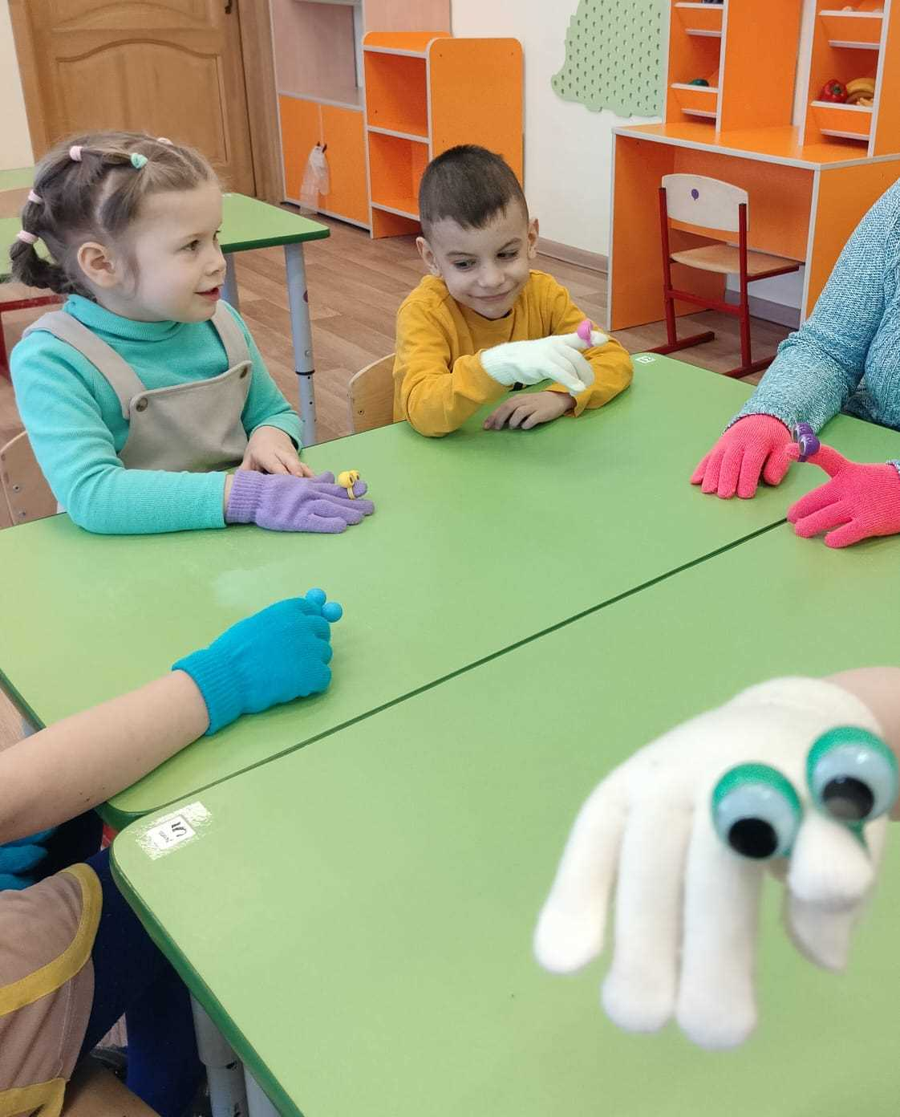
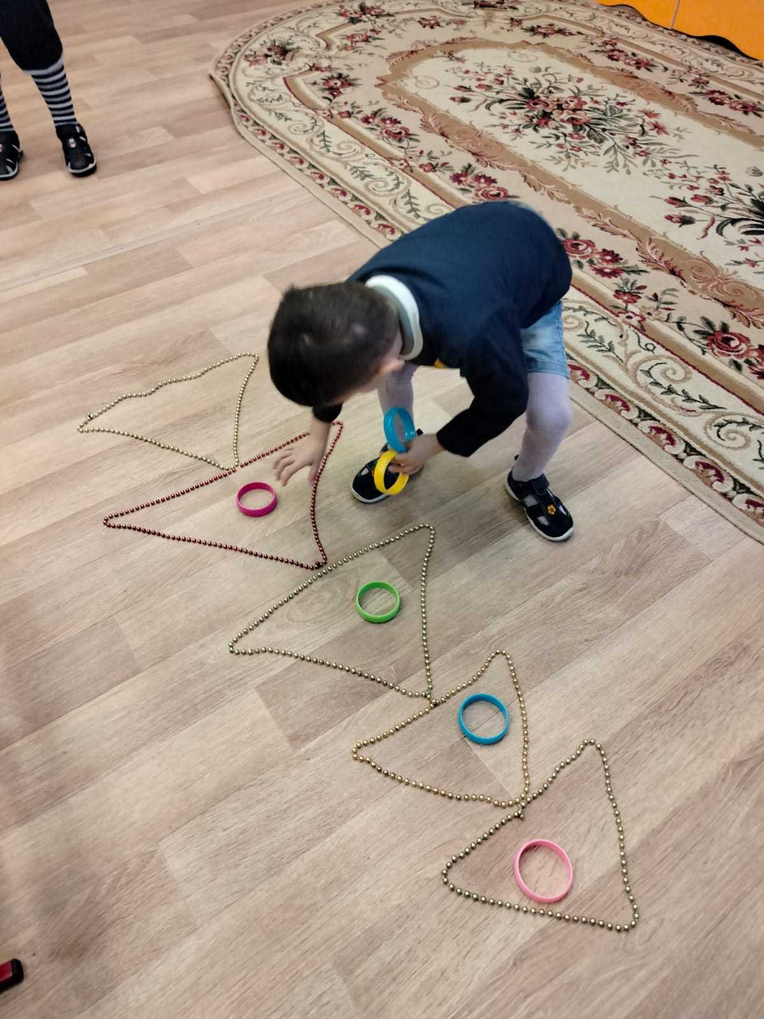
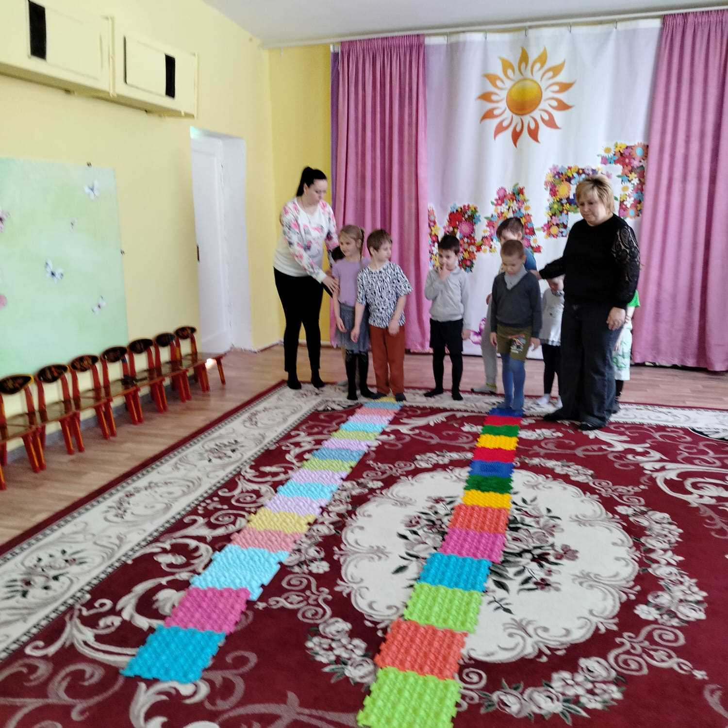
Пальчиковая гимнастика:
«Семья»
с использованием Гонзиков
Игровые упражнения
«Дорожка здоровья»
Подвижная игра
«Наряжаем елку»

Slide 10
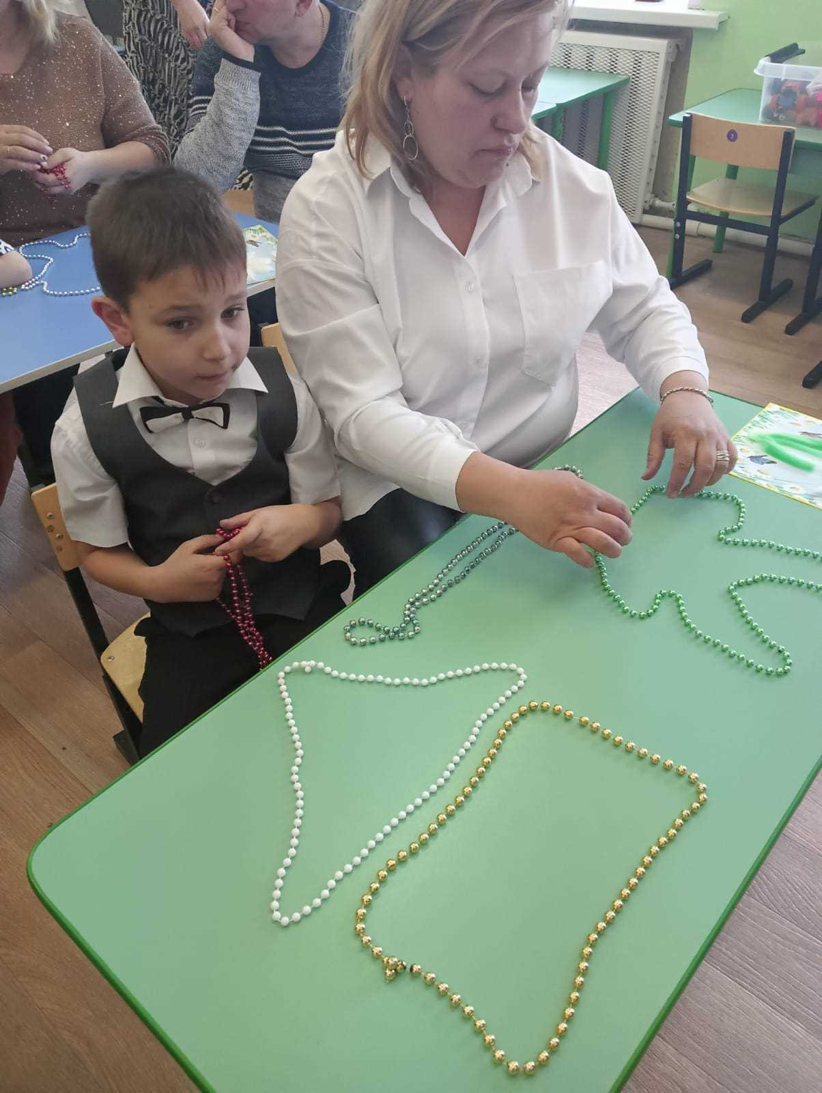
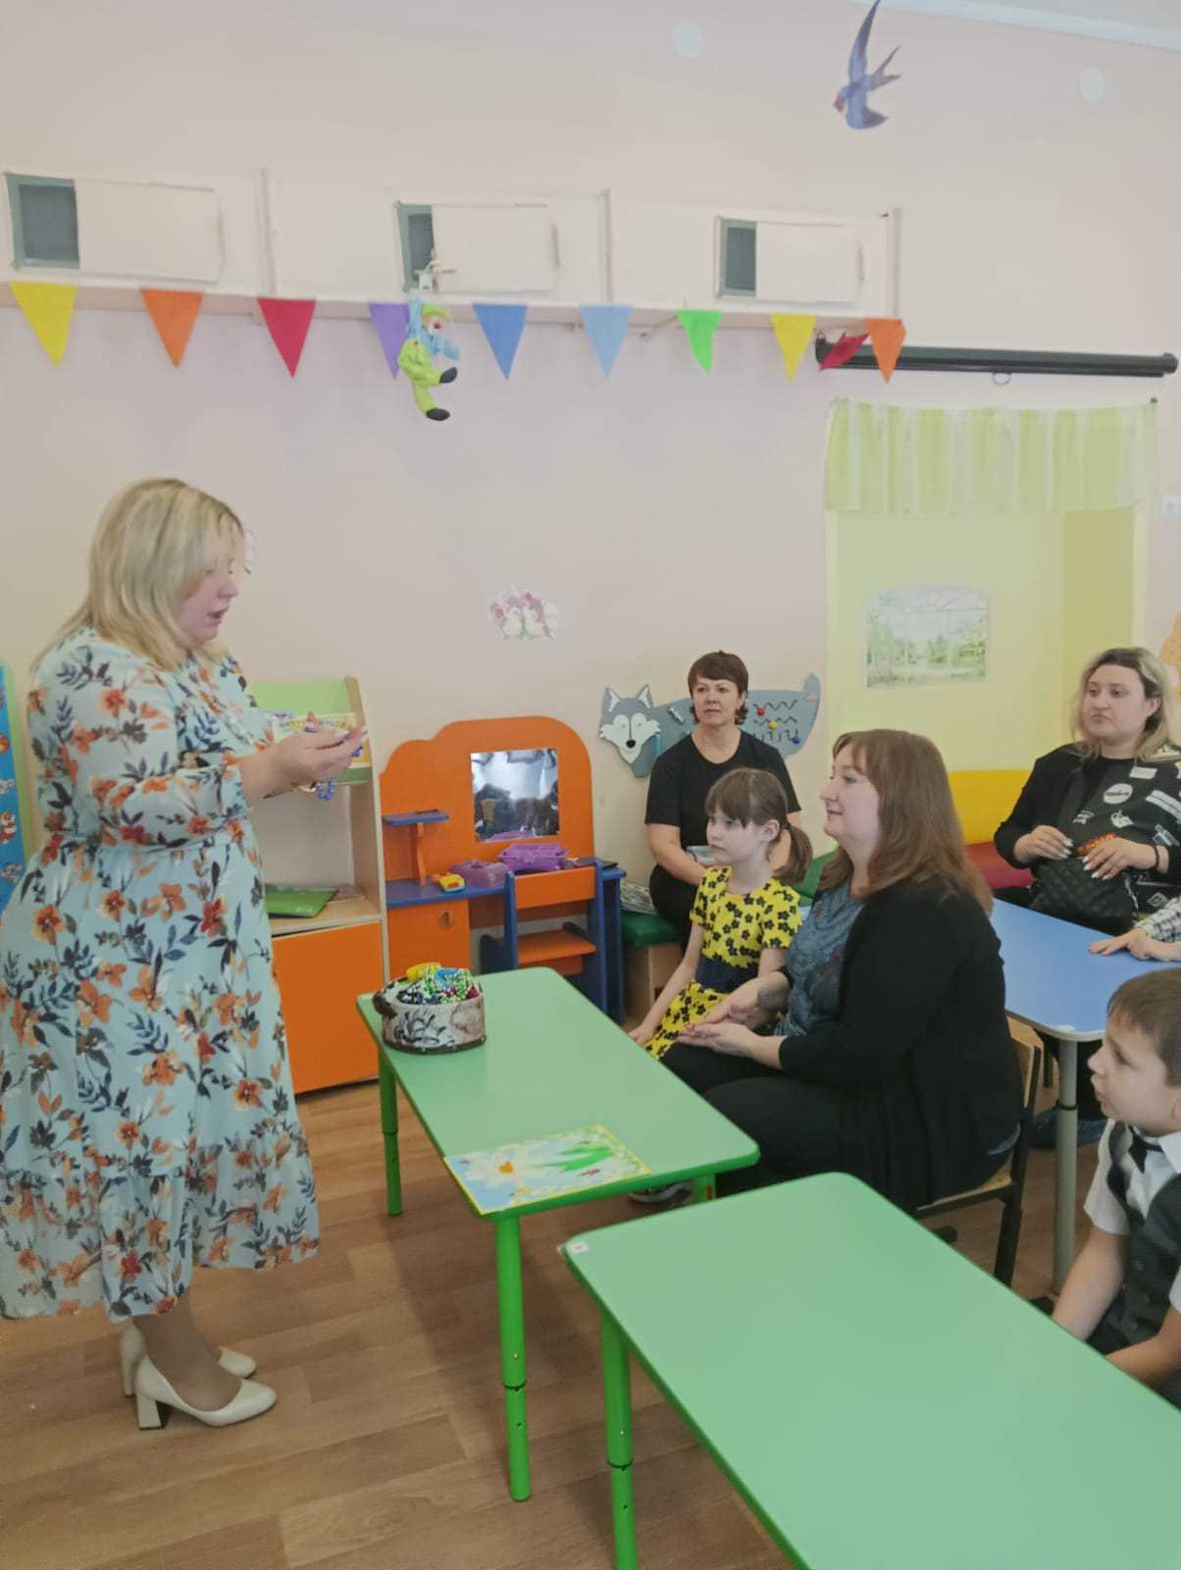
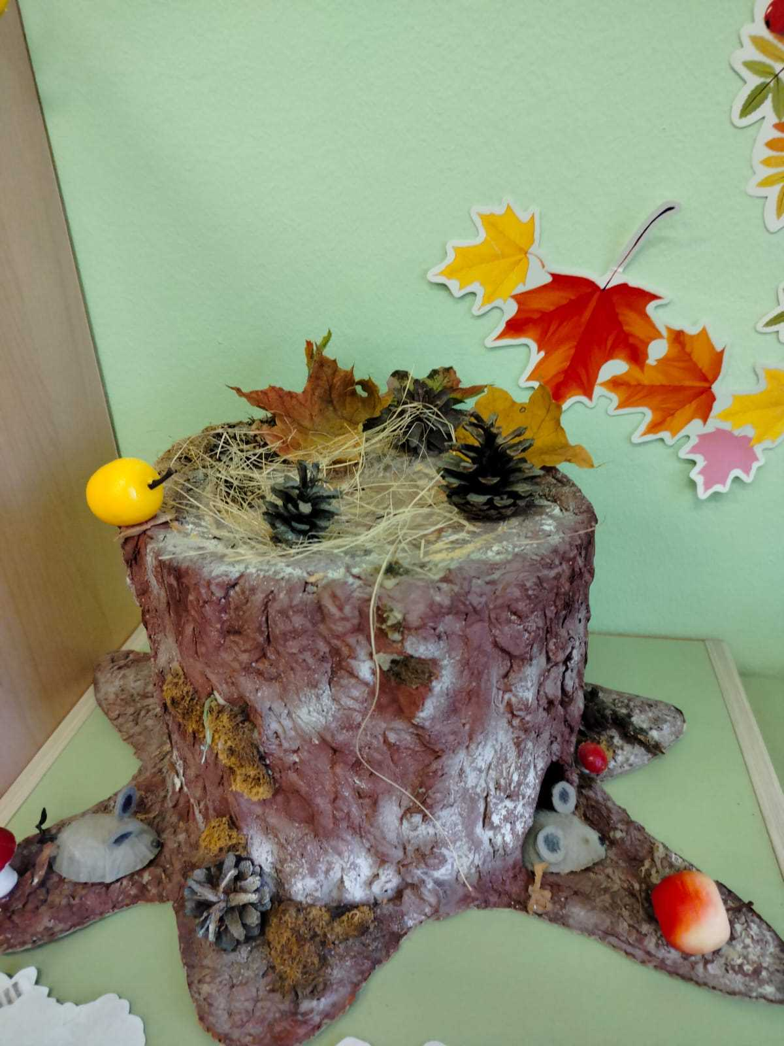
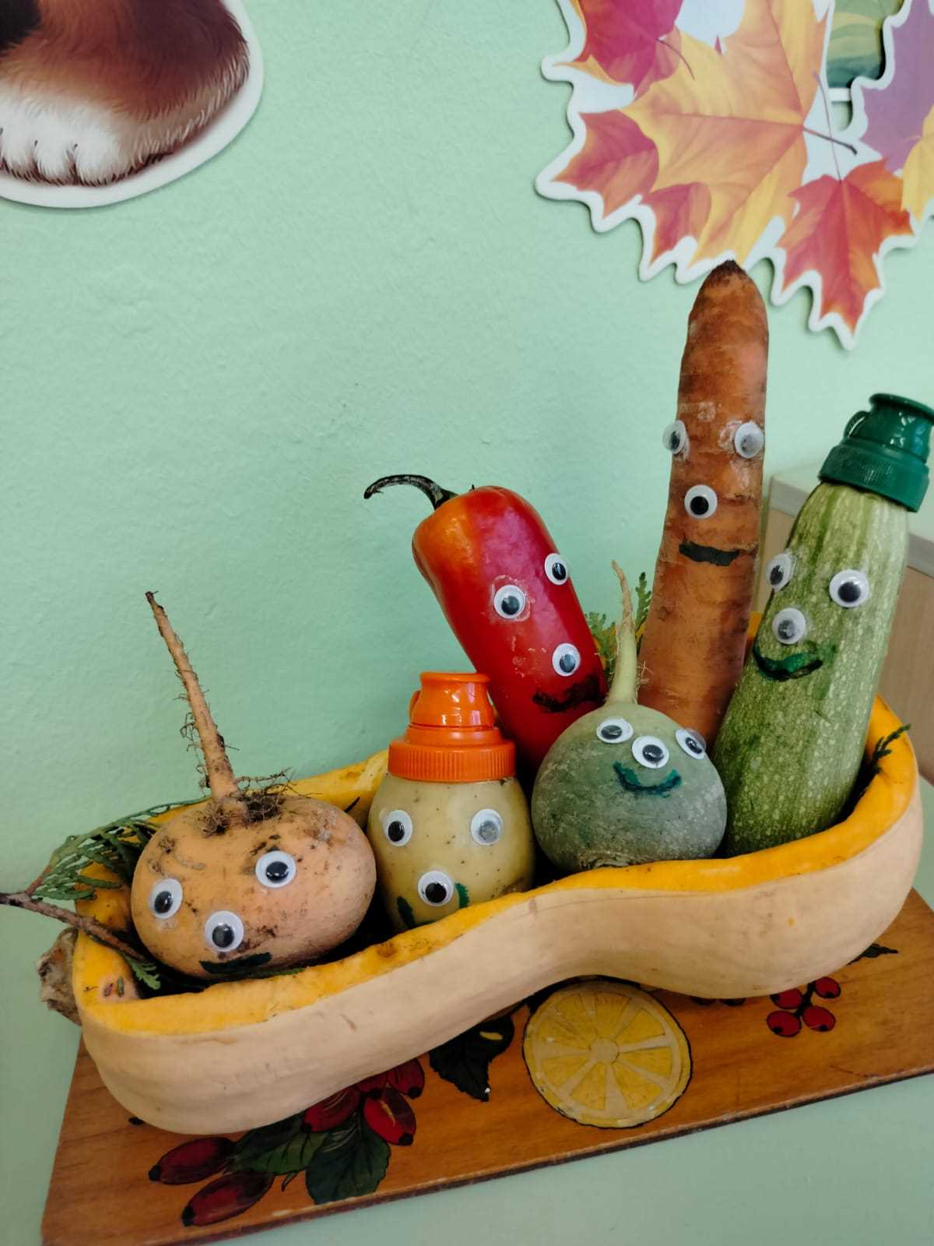
Работа с родителями
Участие в конкурсах и выставках поделок: «Сувениры осени», «Мама – искусница»,
«Зимний сувенир».
Мастер-класс
для родителей «Озорные бусы»

Slide 11
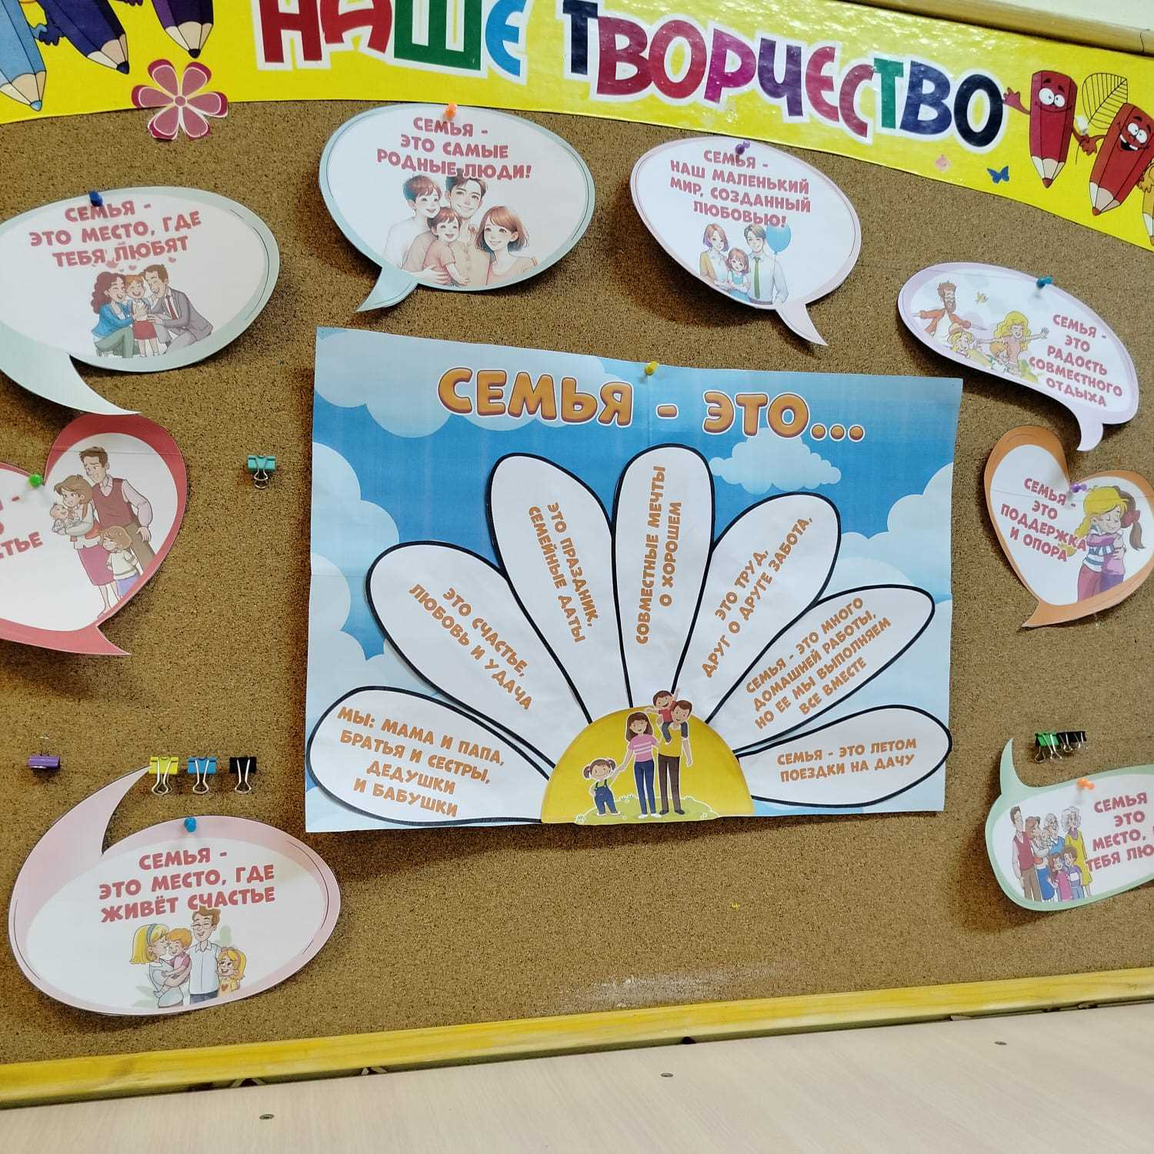
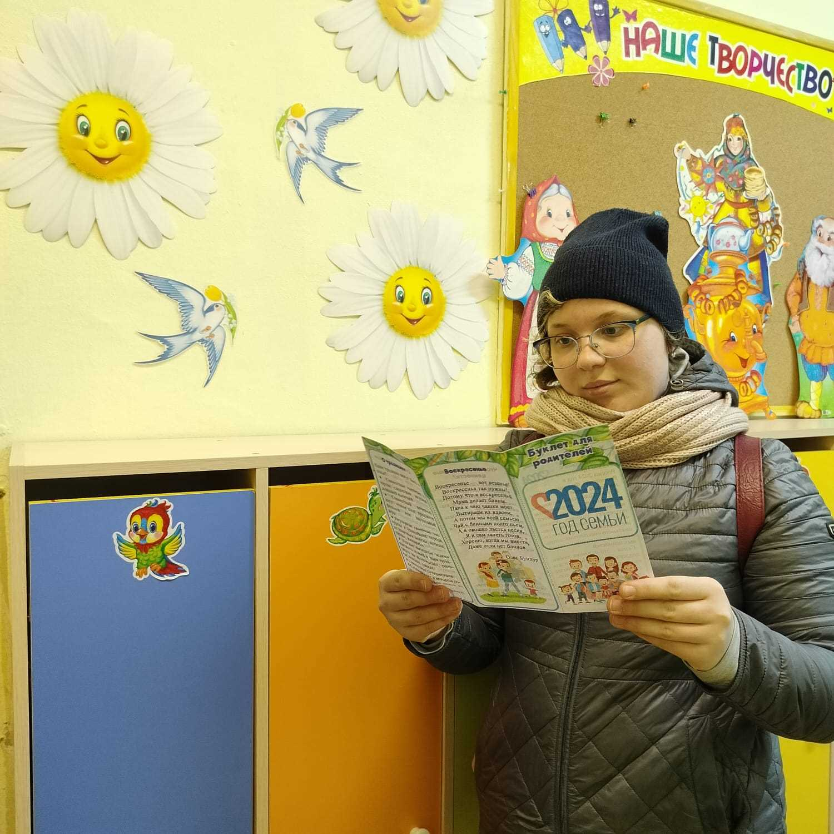
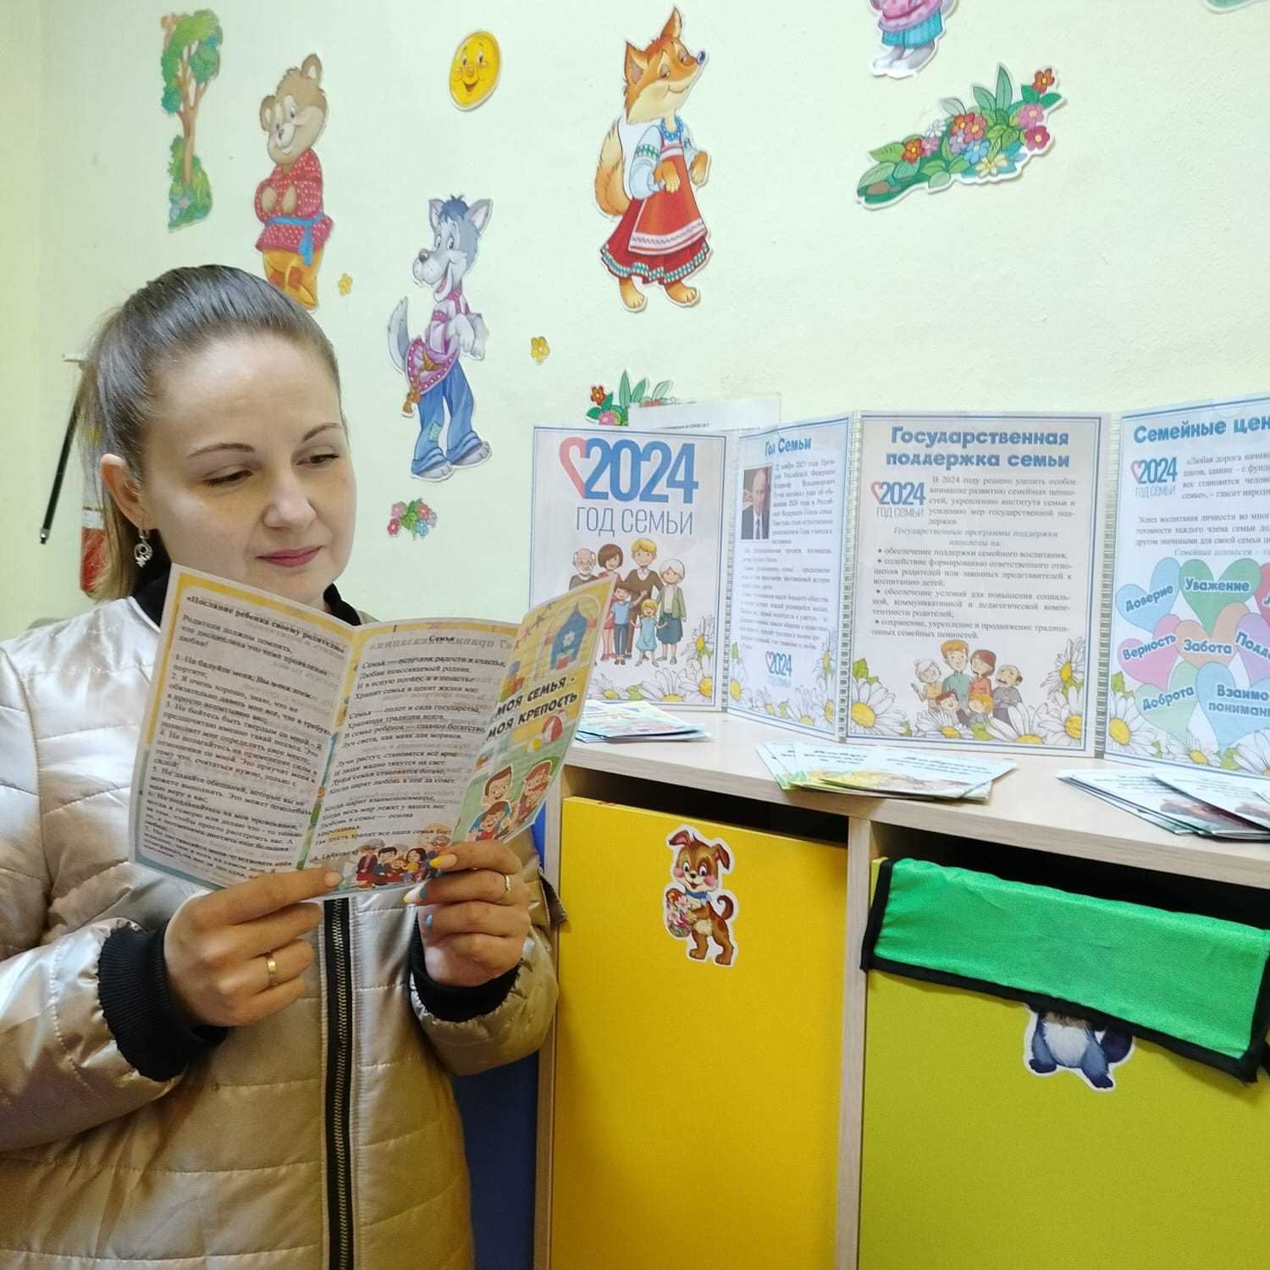
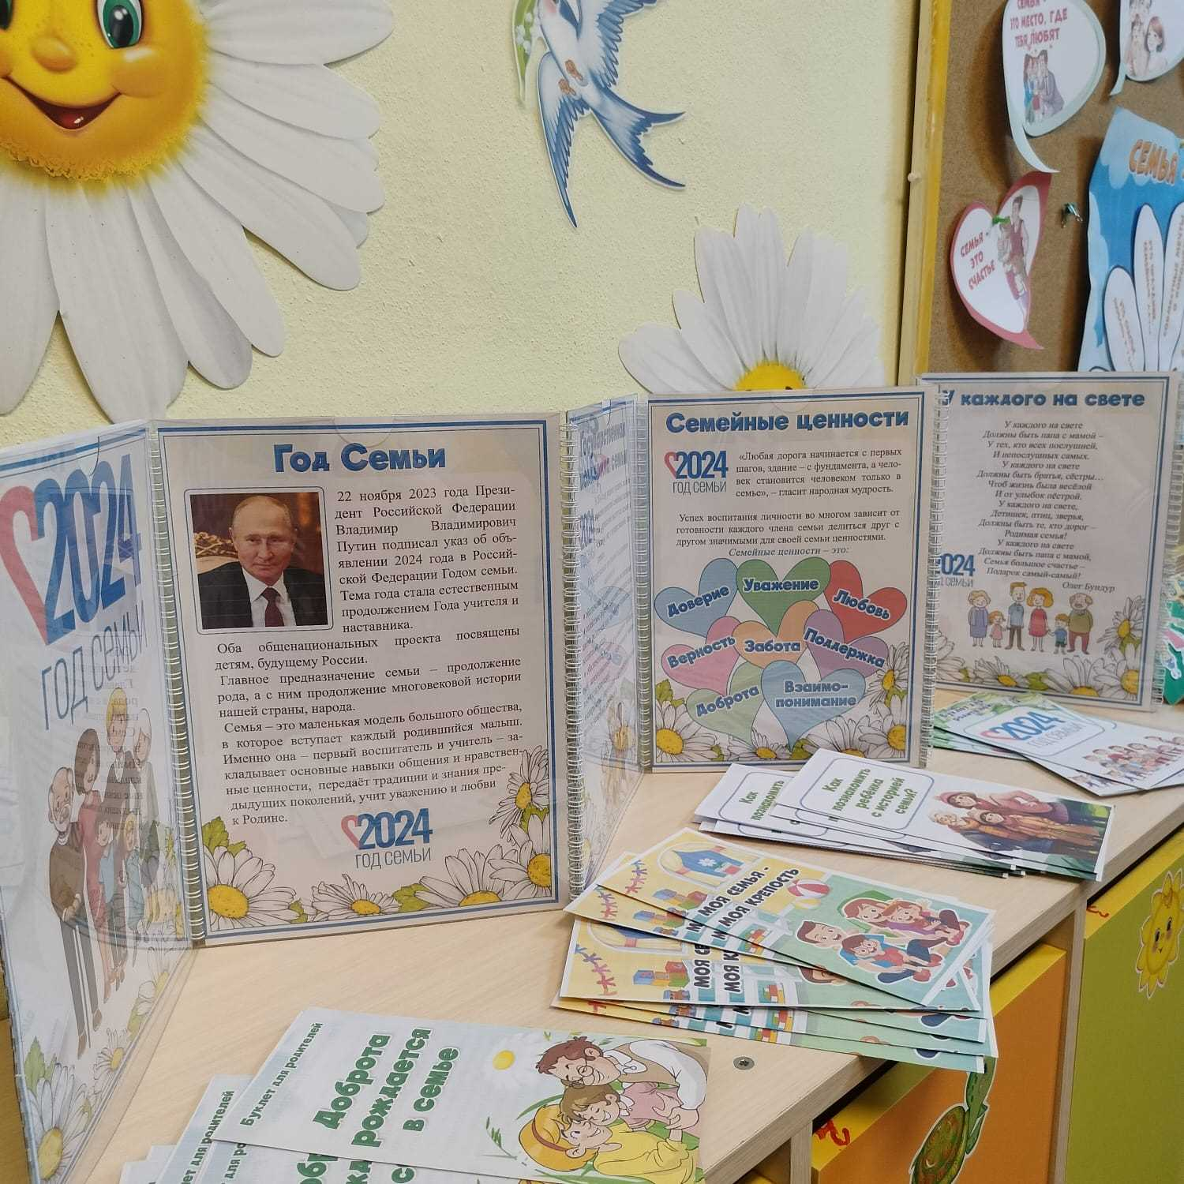
Консультации
«2024 год – год семьи»,
«Роль отца и матери в воспитании ребенка», «Роль родителей в возрождении русских традиций», «Воспитание сказкой».
Памятка для родителей
«Доброта рождается в семье»,
Год семьи», «Моя семья – моя крепость», «История семьи»

Slide 12
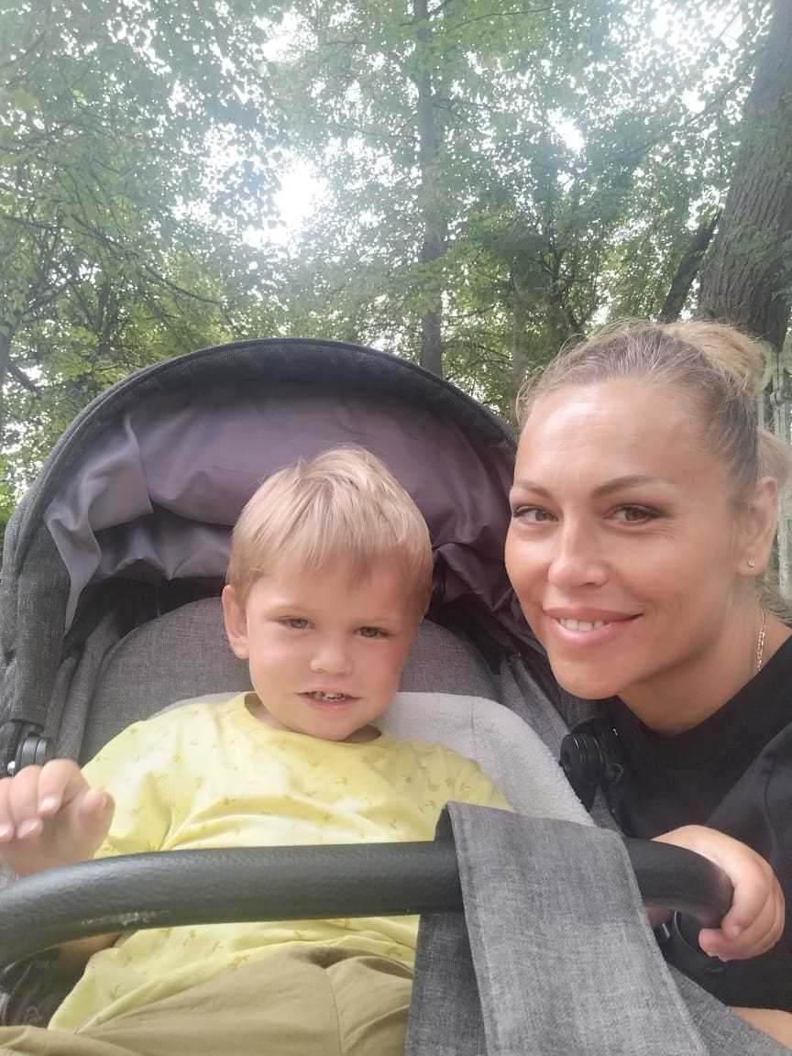
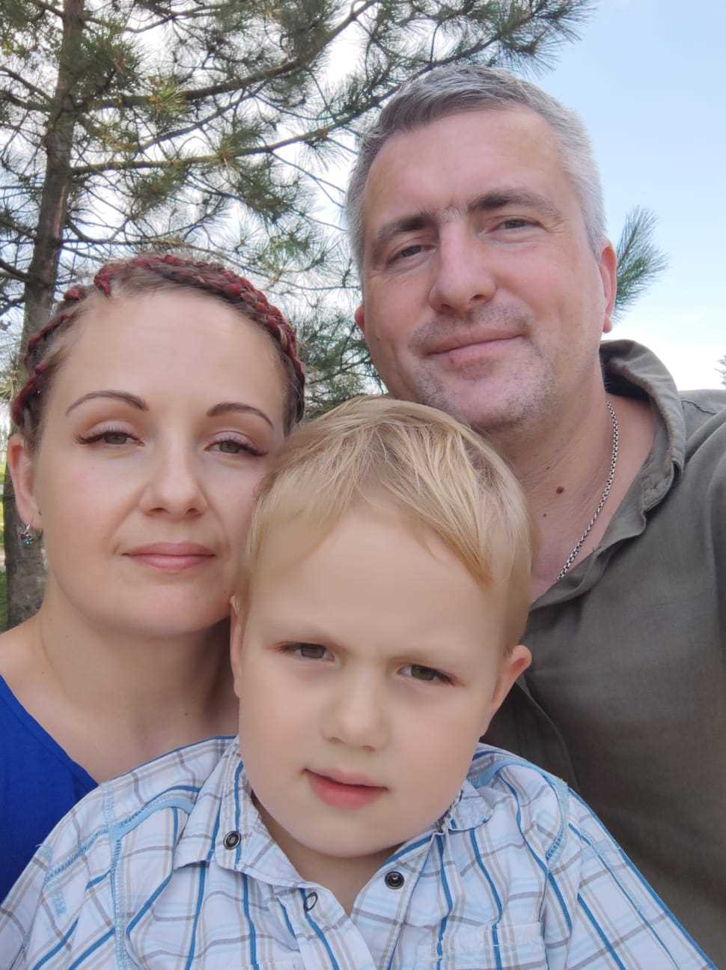
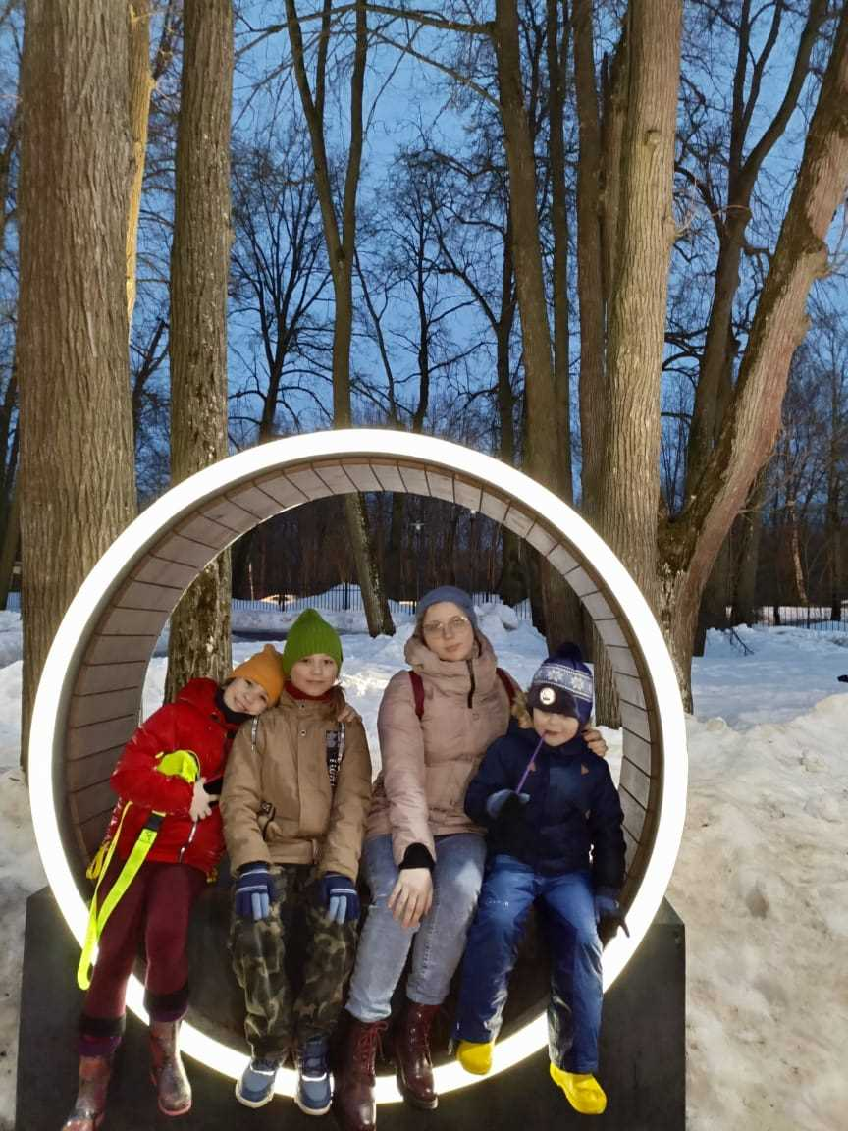
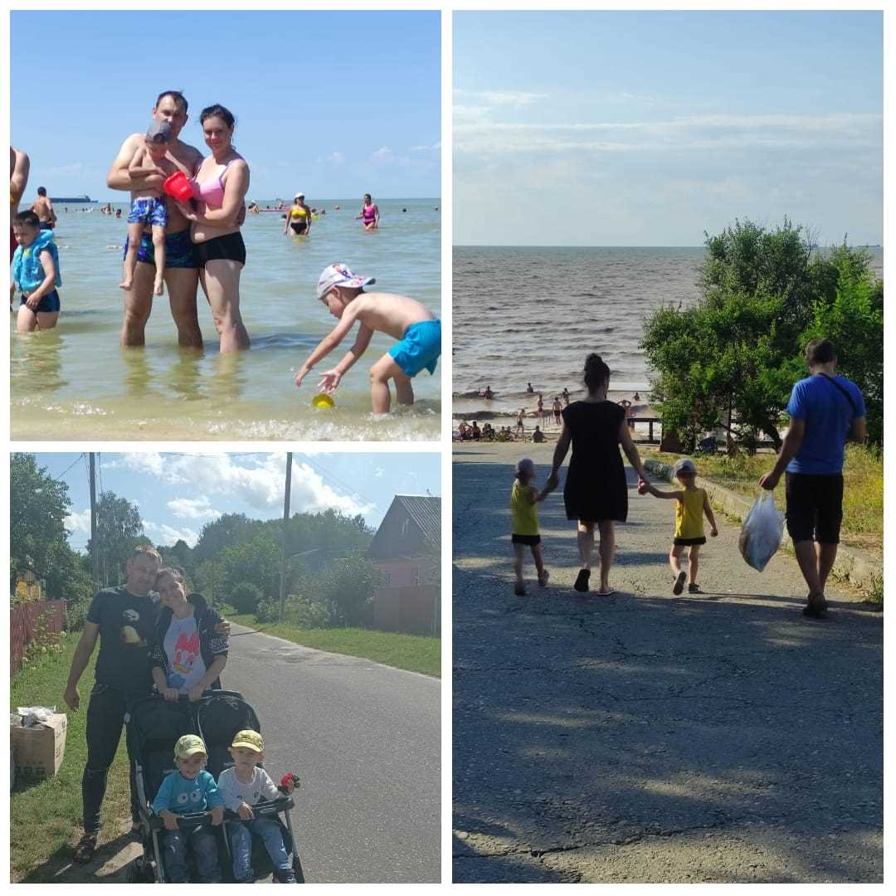
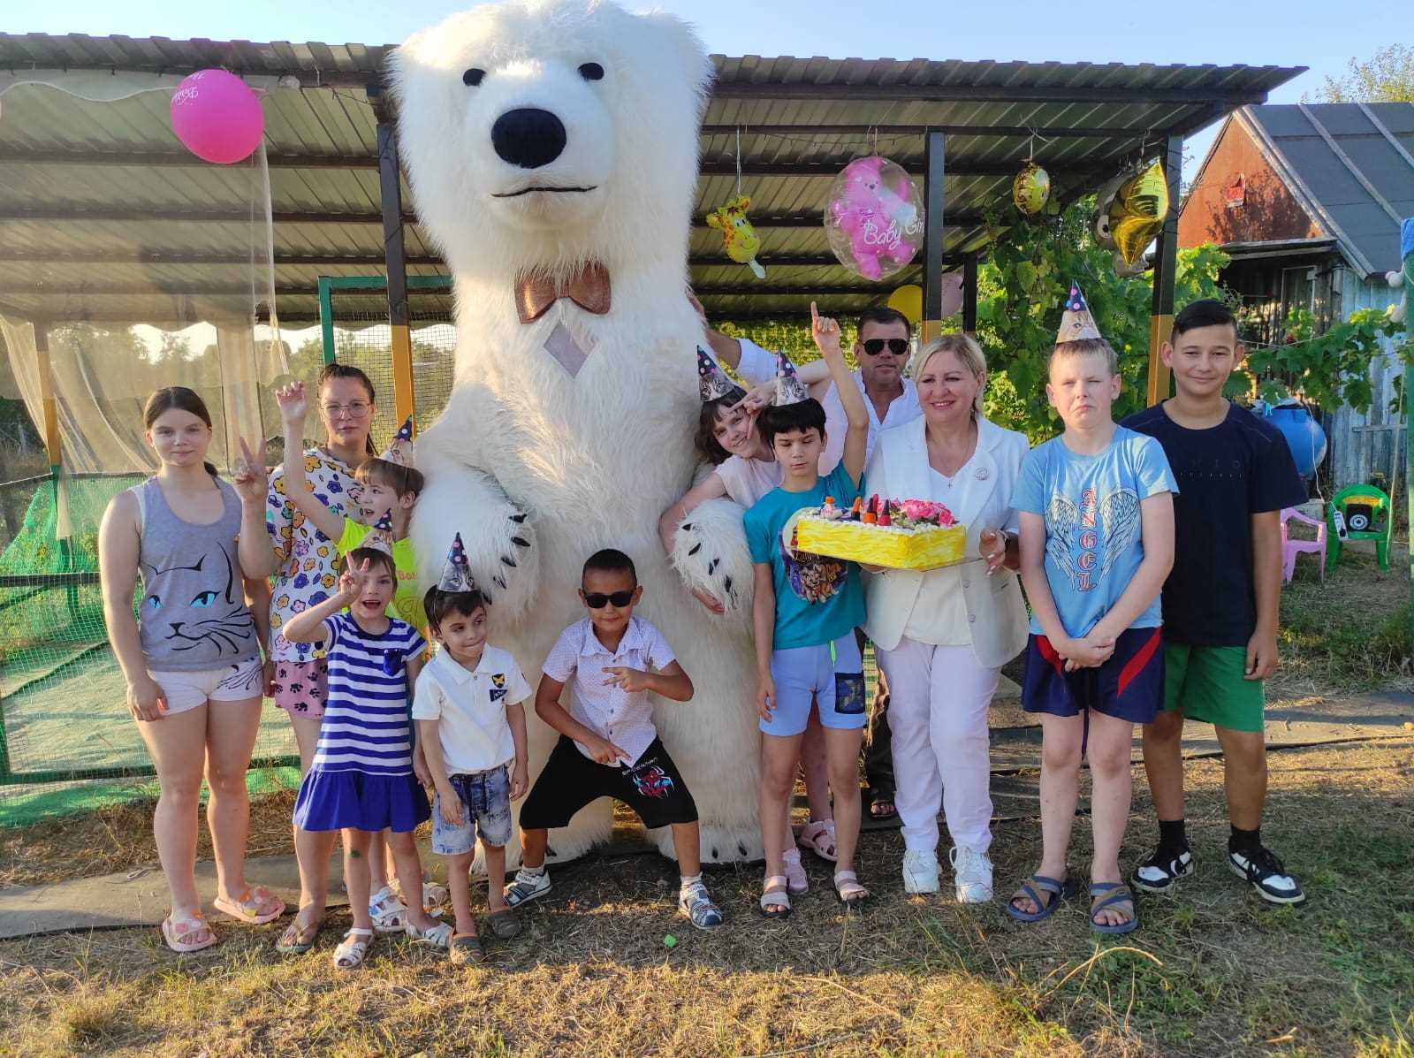
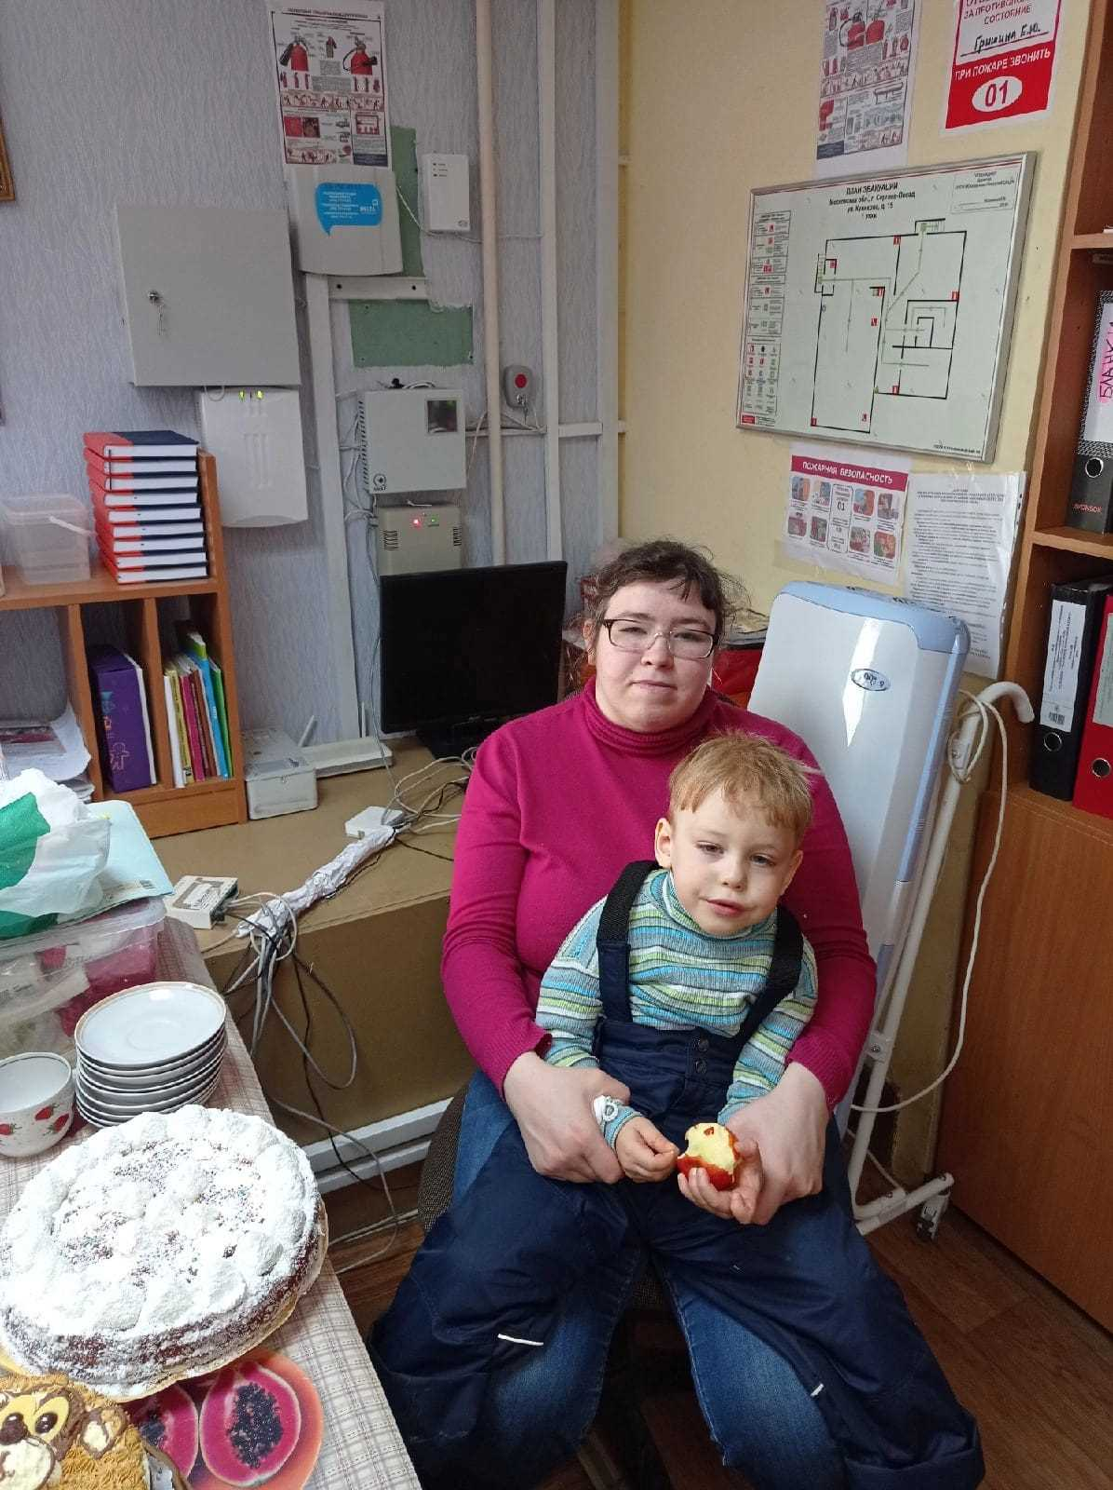
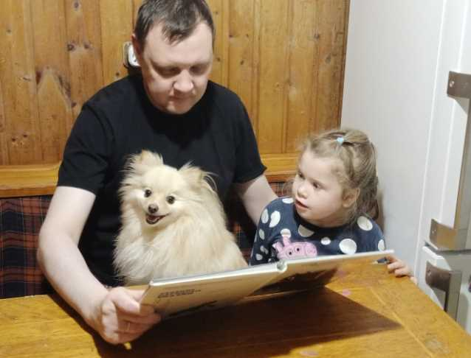
ЭТАП ЗАКЛЮЧИТЕЛЬНЫЙ
Подведение итогов работы по проекту
Итоговое мероприятие: организация фотовыставки
«Я и моя семья»

Slide 13
Заключение.
В результате проектной деятельности дети обобщили и систематизировали свои знания о семье.
За время реализации проекта «Моя семья – моя крепость» уровень знаний детей о семье значительно повысится. Дети узнали больше о своей семье, о членах семьи, традициях, о жизни бабушек и дедушек. Верится, что благодаря этому проекту укрепятся детско-родительские отношения, расширится кругозор и обогатится словарный запас детей.
Особенность данного проекта, на наш взгляд, в том, что, работая в одной команде “Воспитатели-дети-родители”, родители становятся активными участниками в жизни детей в детском саду. Мы думаем, что такие проекты помогают строить положительно – эмоциональные отношения в семье

Slide 14
Благодарим за внимание!
Желаем творческих успехов!

